Slide 1
Write Up
The Salamander @ Baekjoon Best Conference

Slide 2
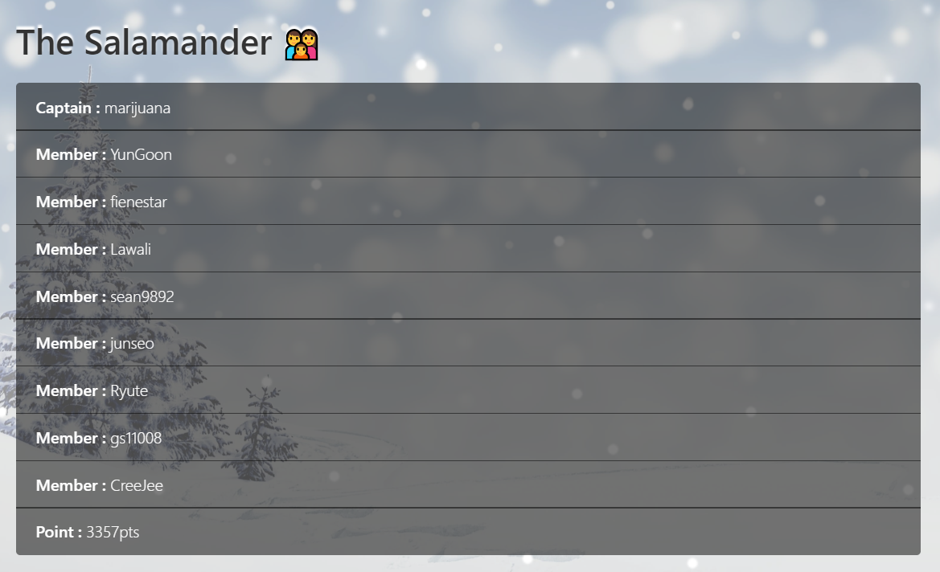

Slide 3
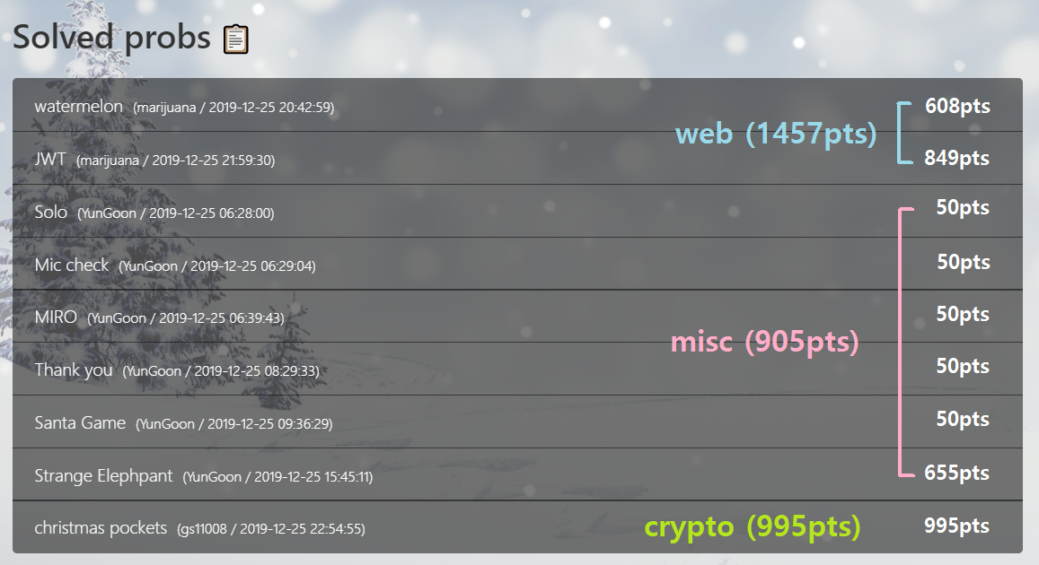

Slide 4
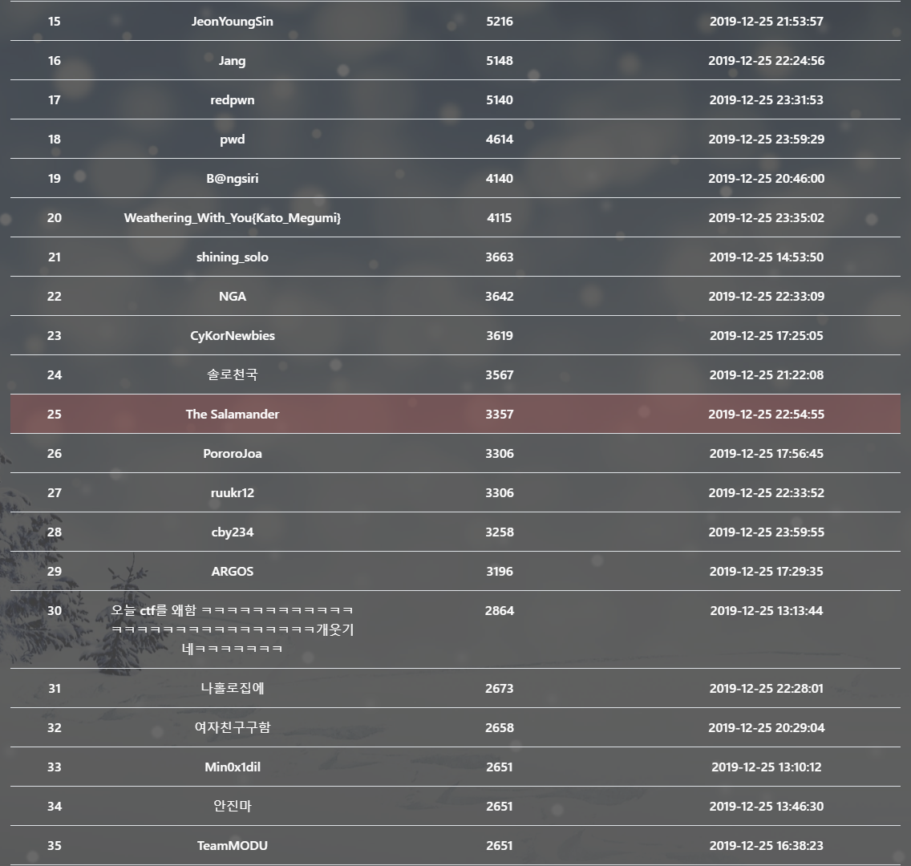

Slide 5
메리크리스마스_Mic check

Slide 6
메리크리스마스_Mic check
그대로 복사+붙여넣기 하면 된다.

Slide 7
Misc_Solo

Slide 8
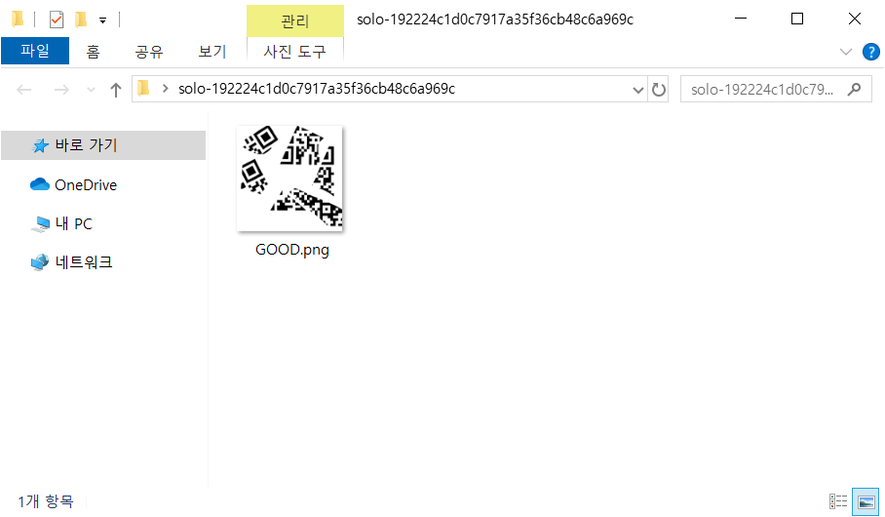
Misc_Solo

Slide 9
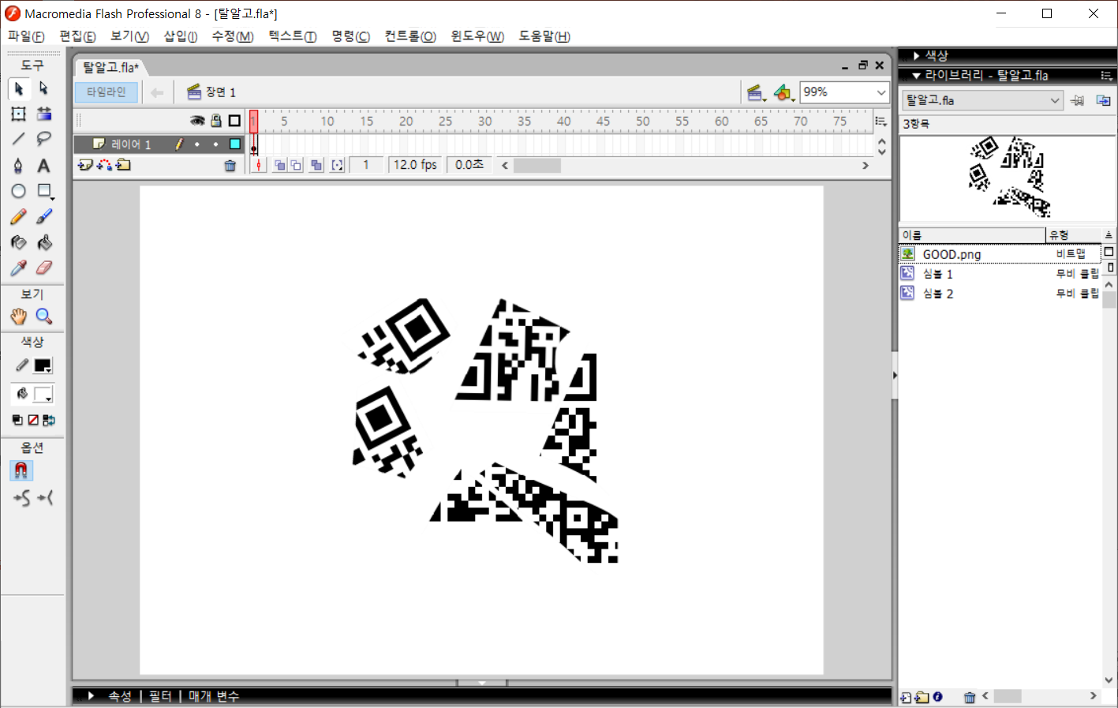
Misc_Solo

Slide 10
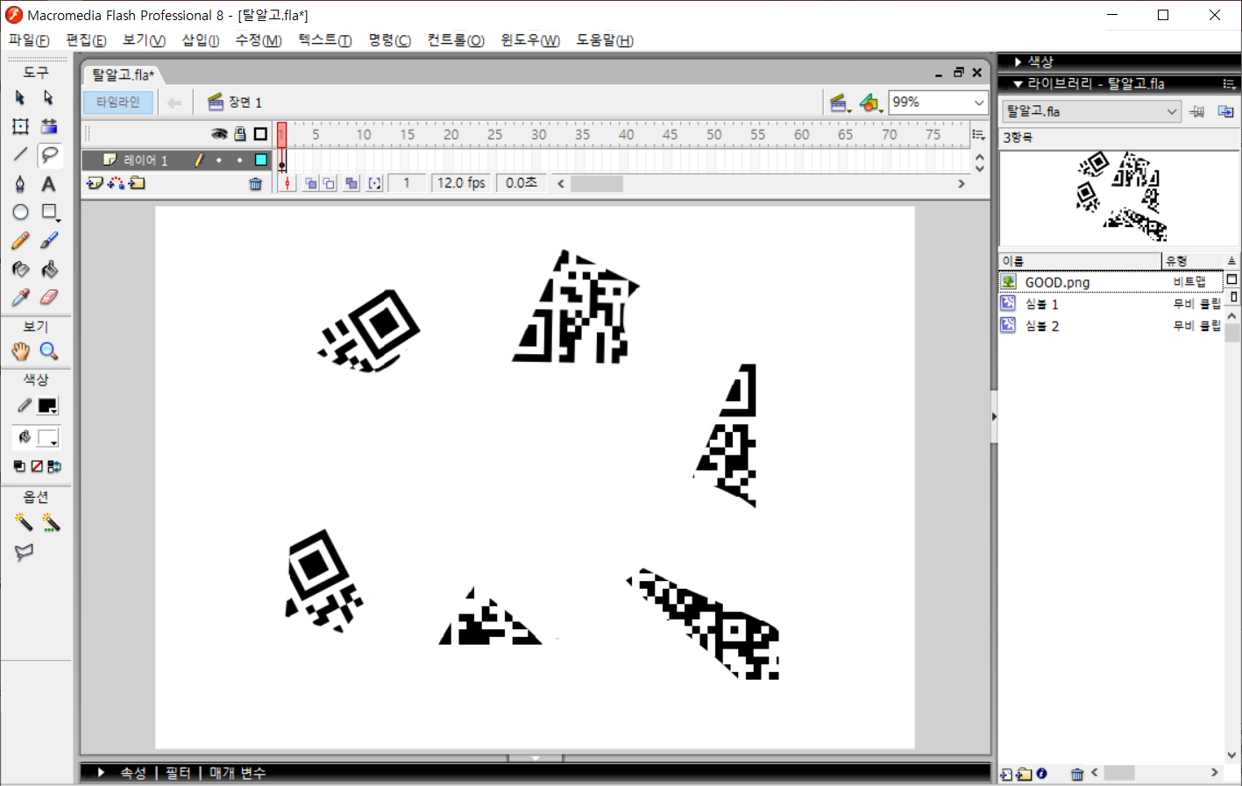
Misc_Solo

Slide 11
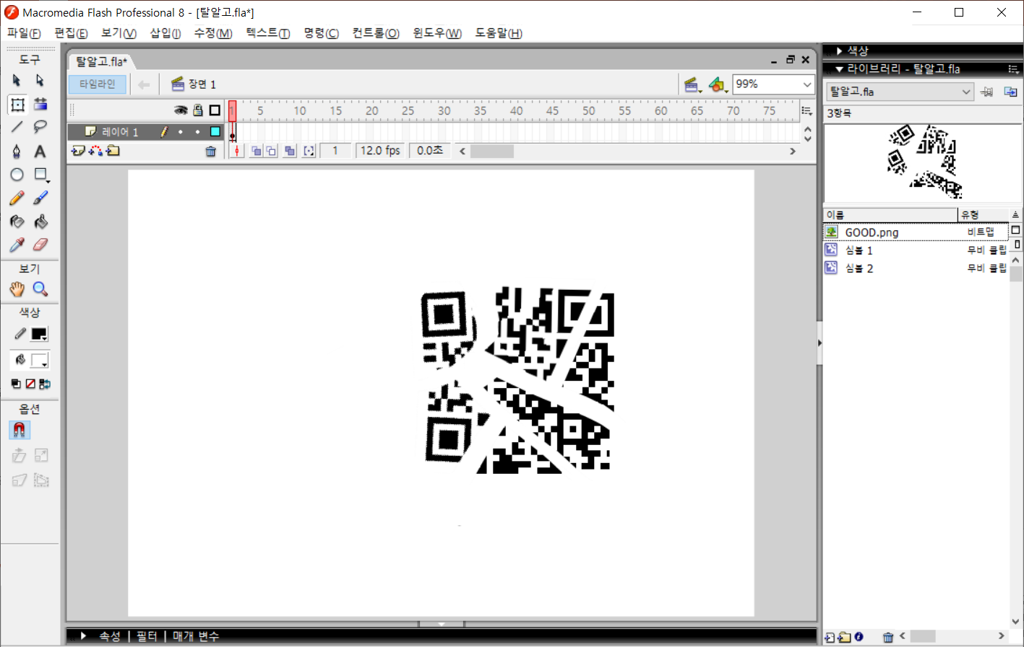
Misc_Solo

Slide 12
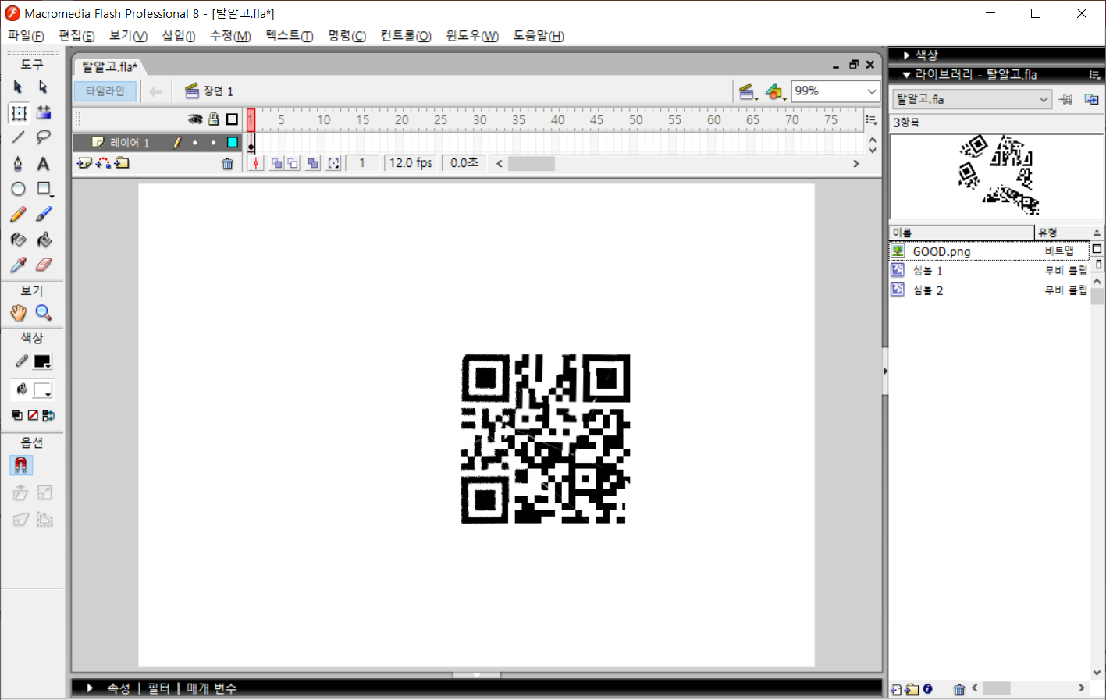
Misc_Solo

Slide 13
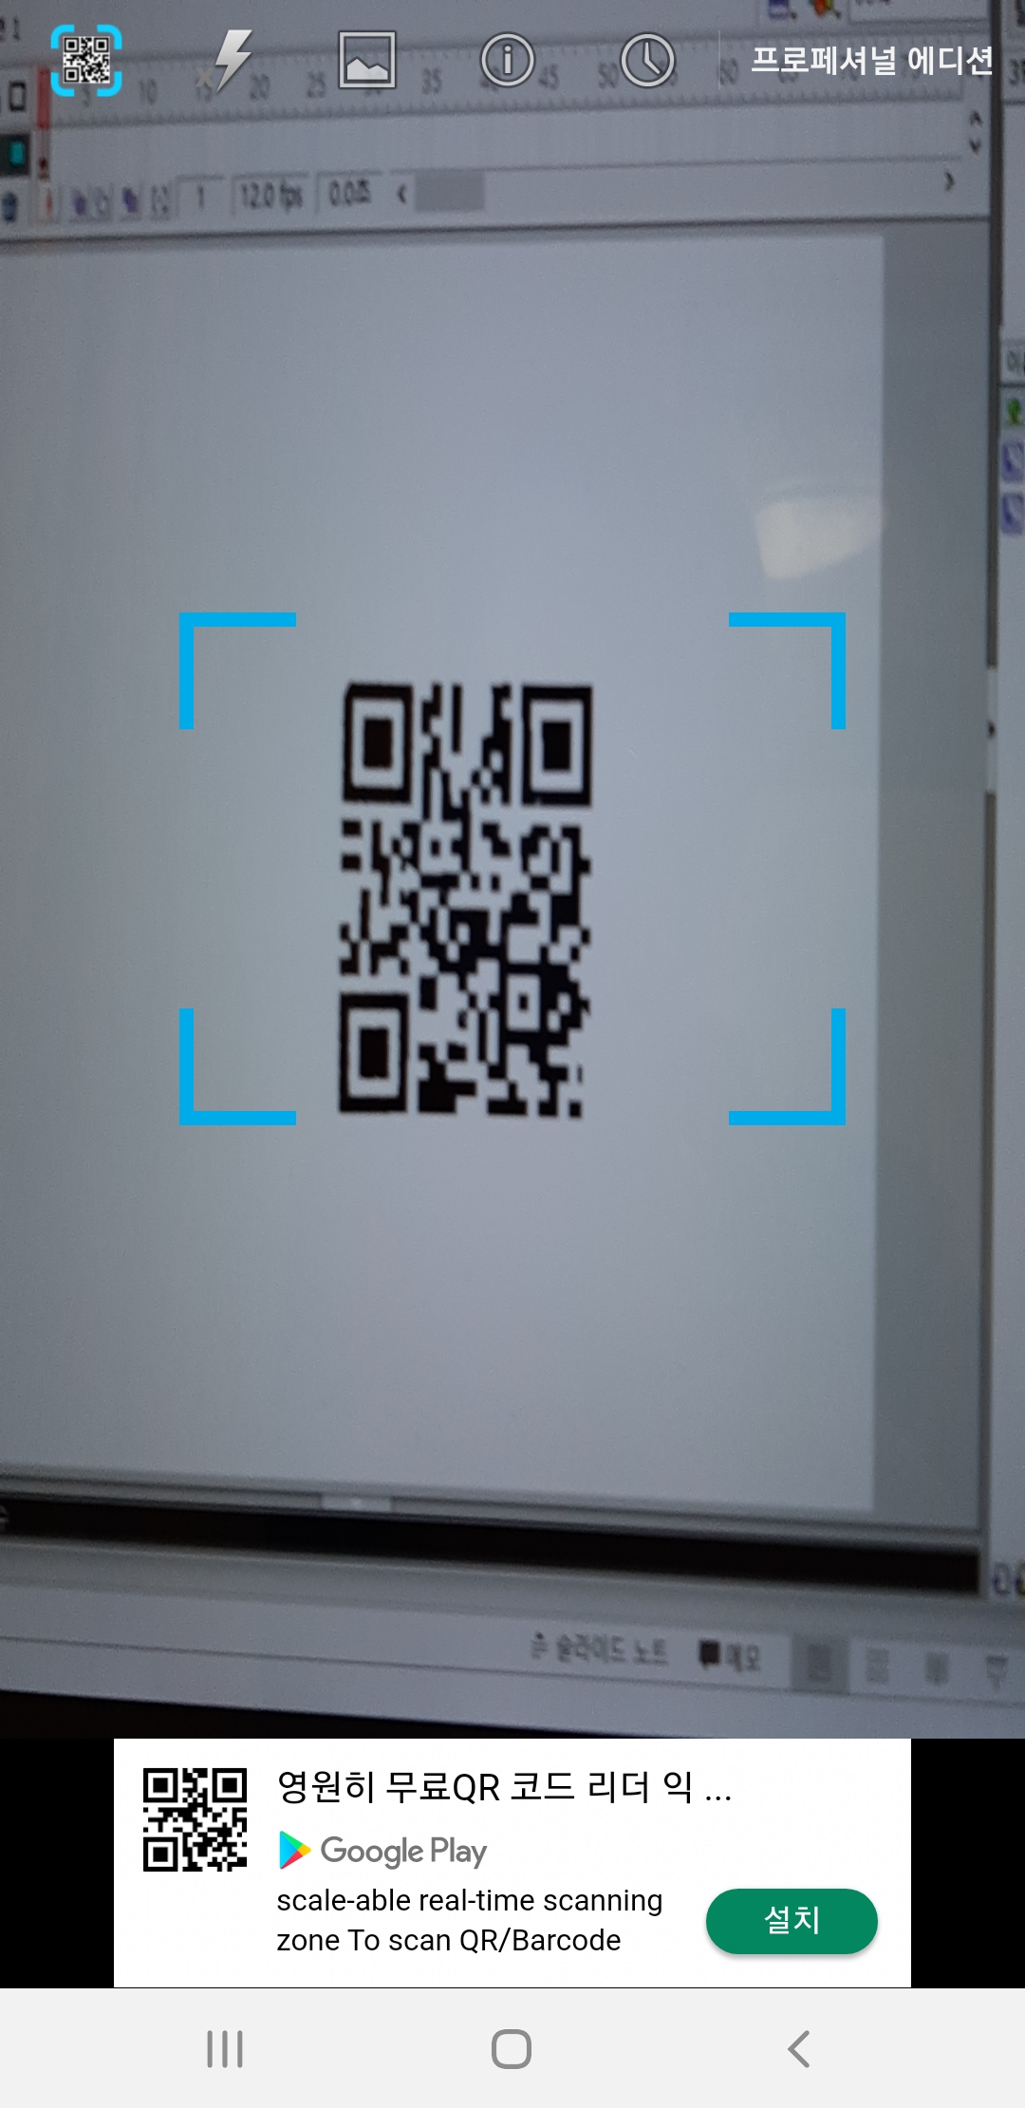
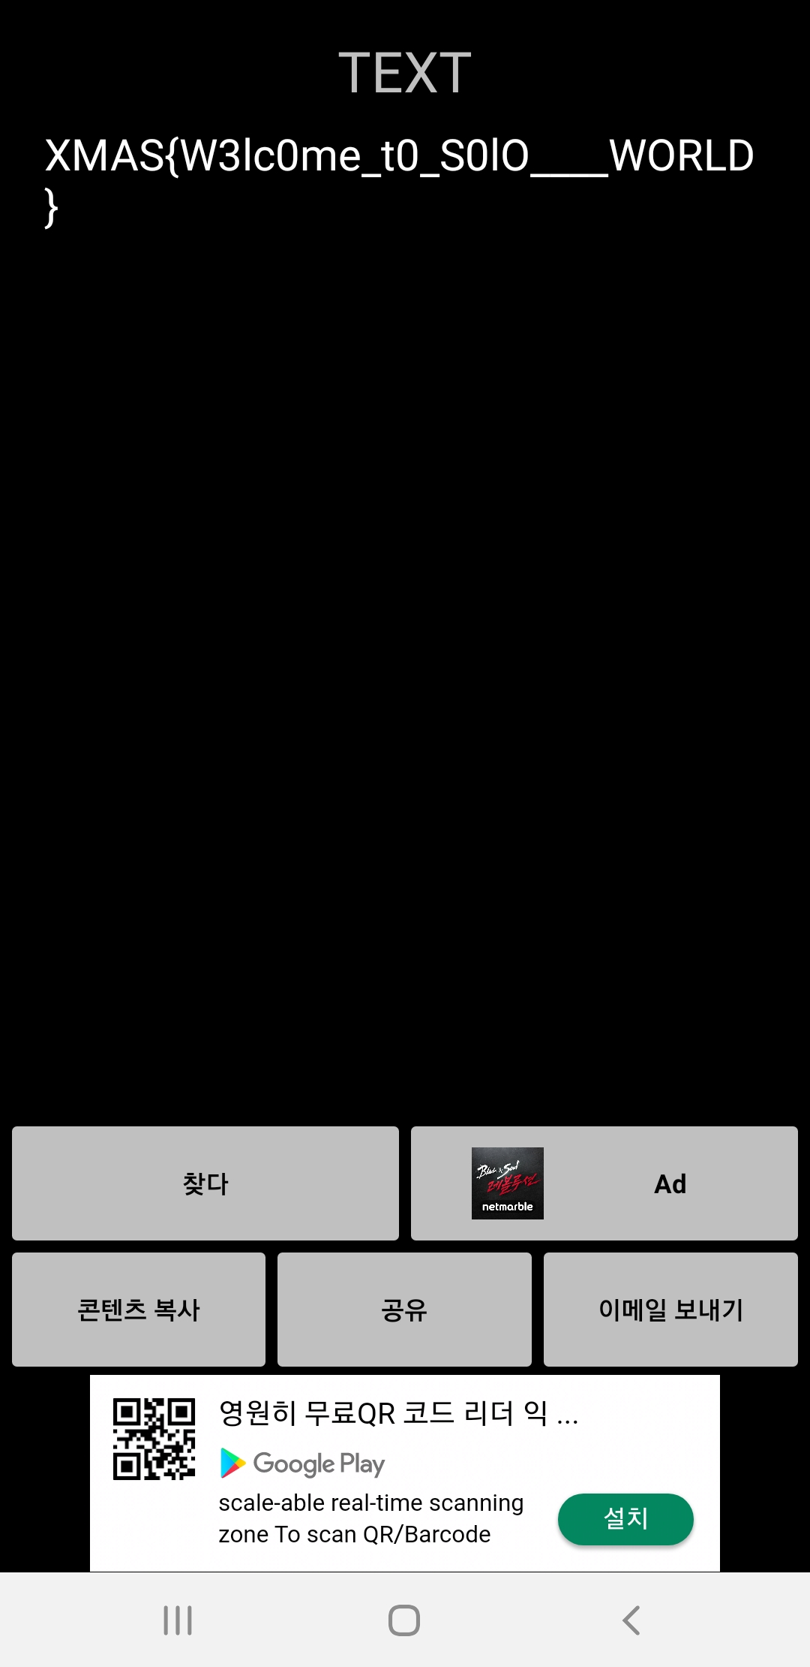
Misc_Solo

Slide 14
Misc_MIRO

Slide 15
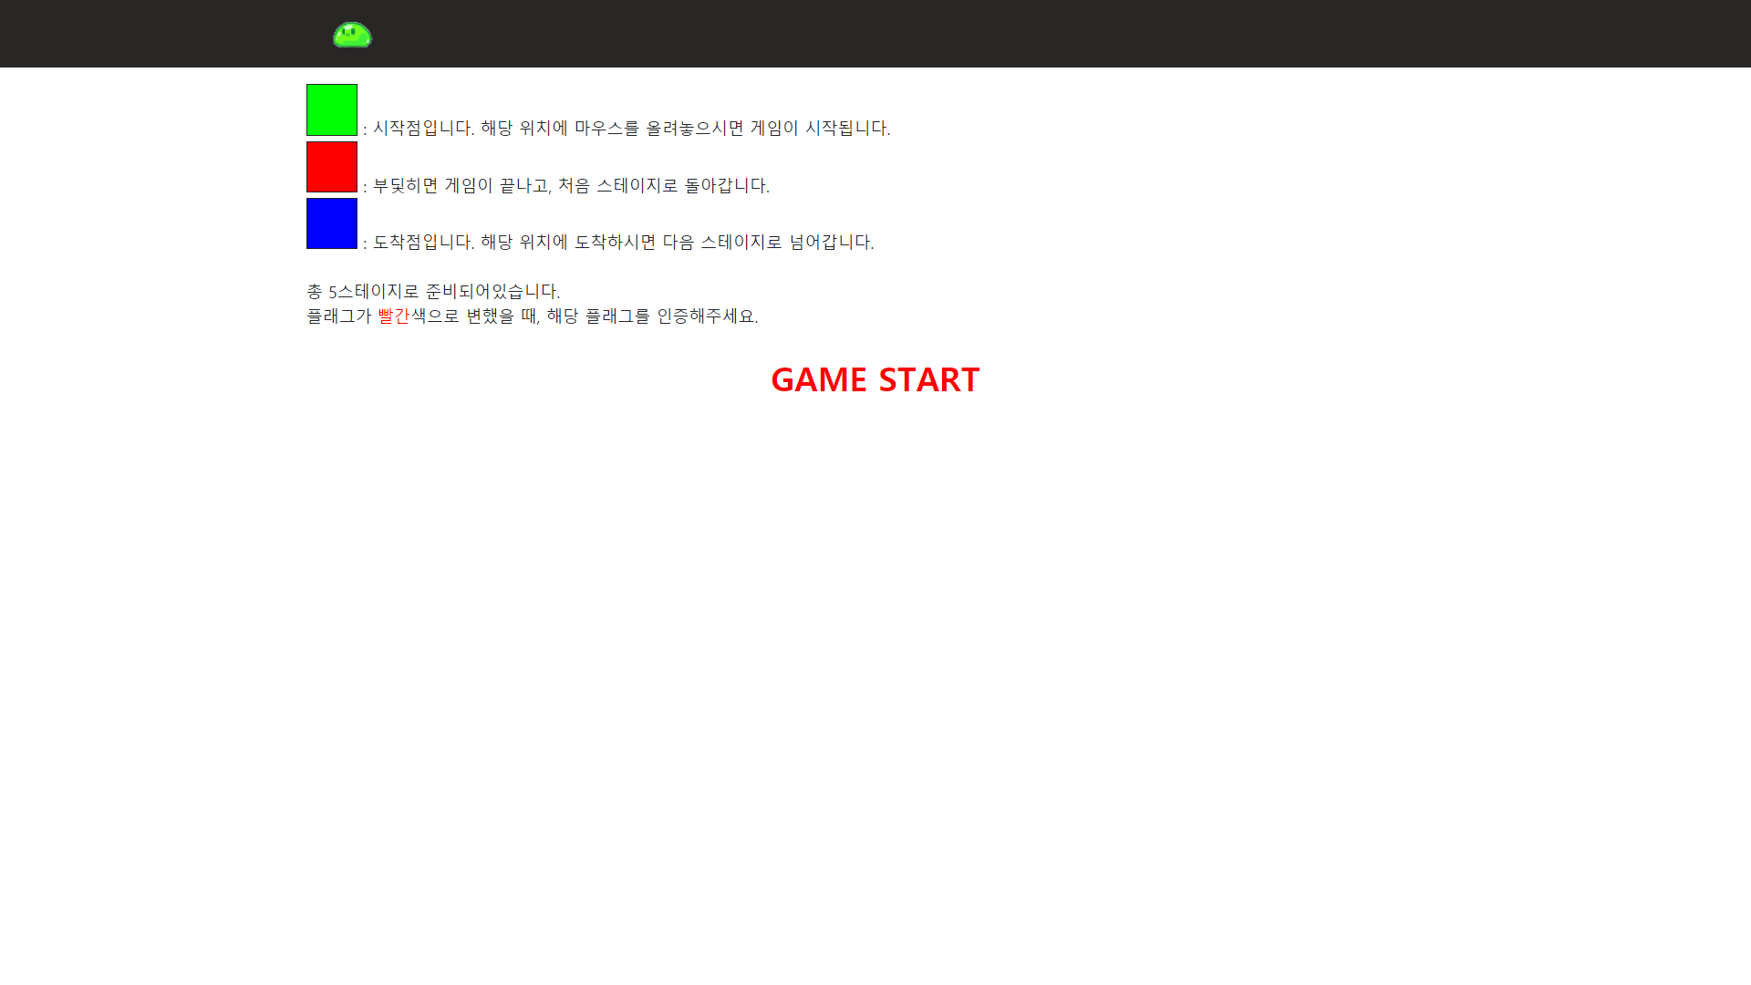
Misc_MIRO

Slide 16
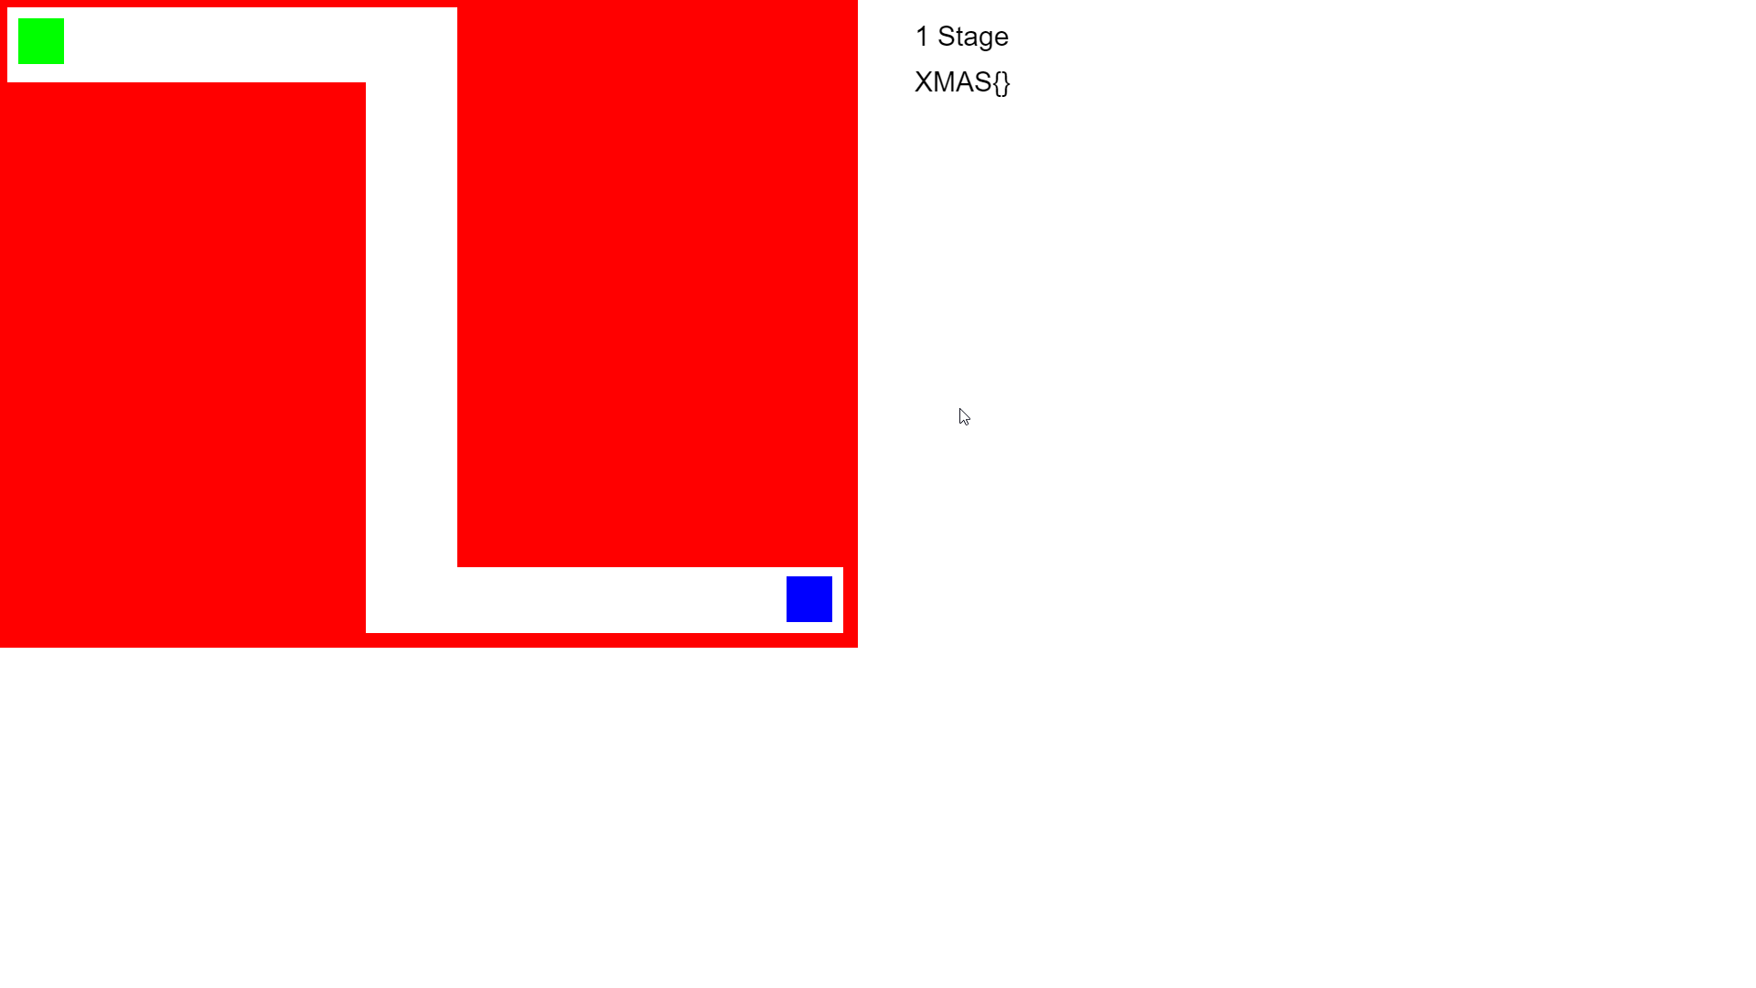
Misc_MIRO

Slide 17
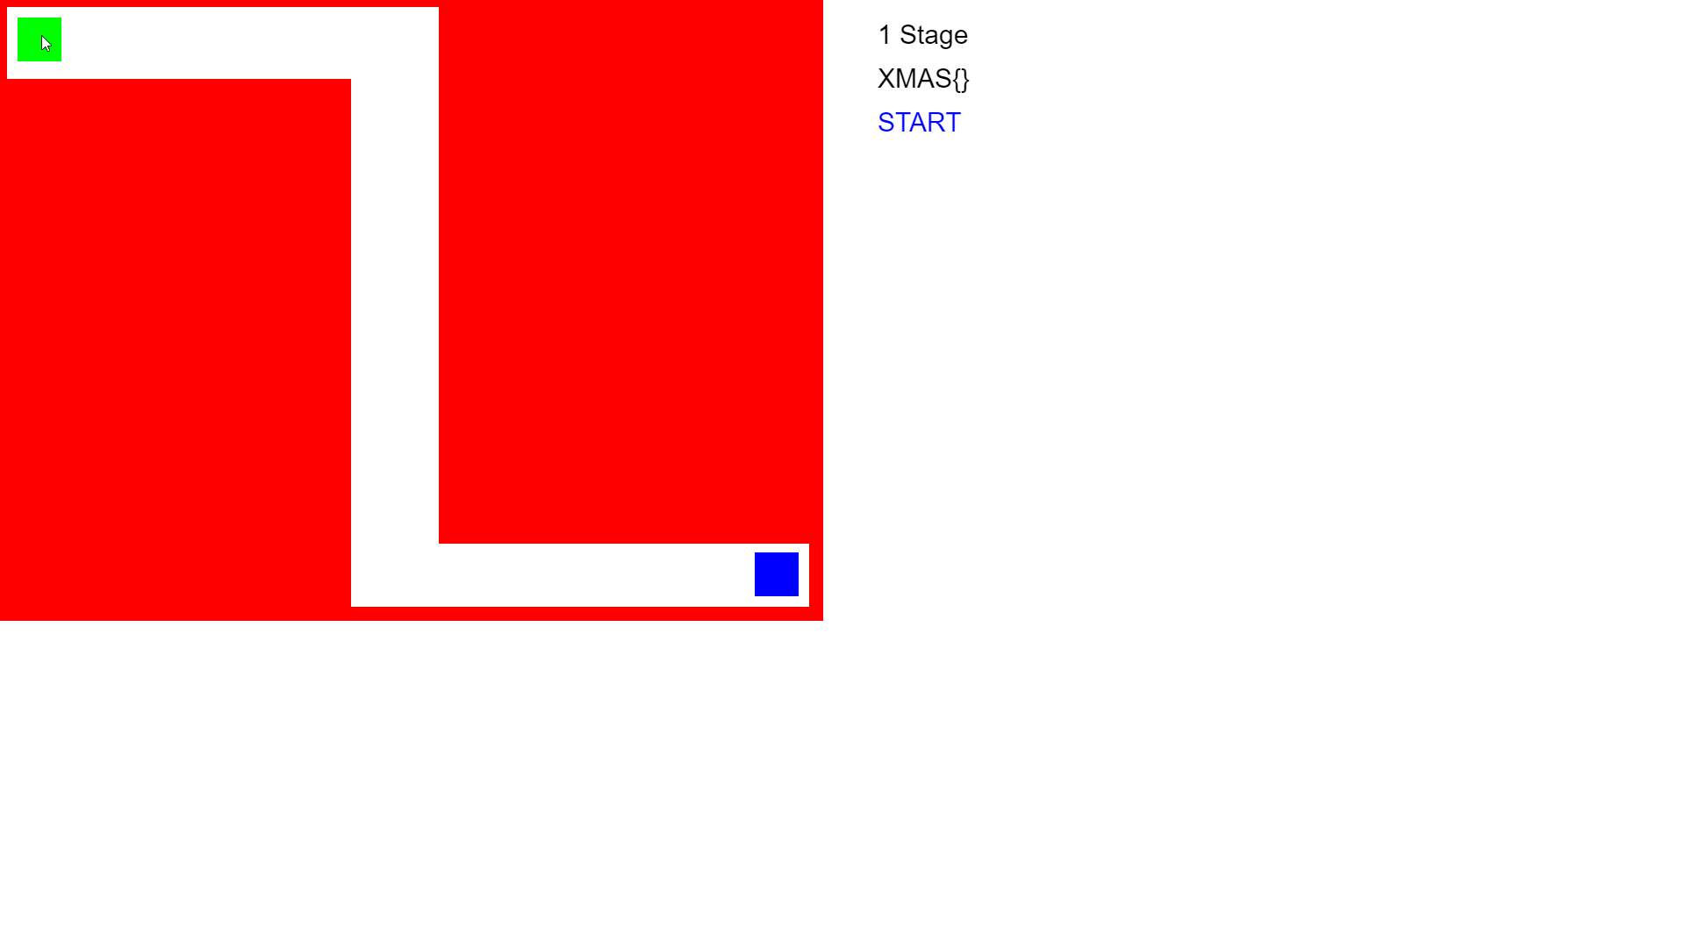
Misc_MIRO

Slide 18
Misc_MIRO

Slide 19
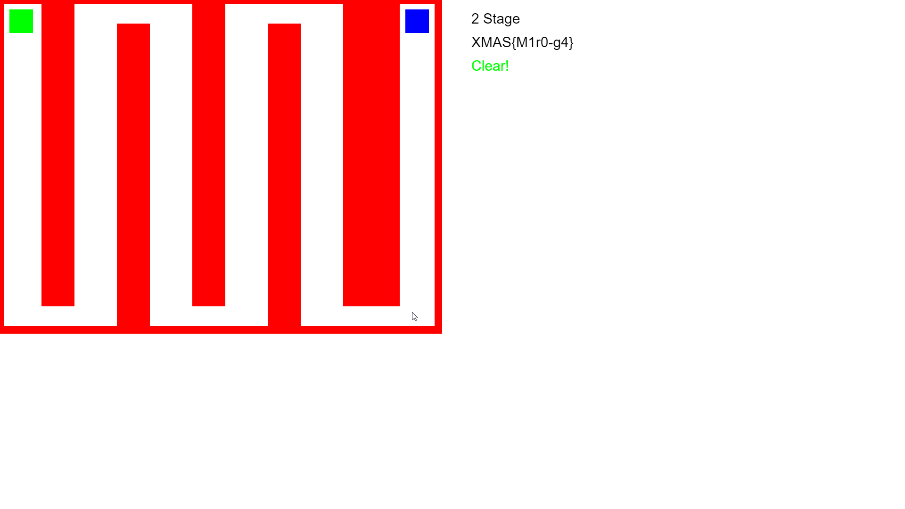
Misc_MIRO

Slide 20
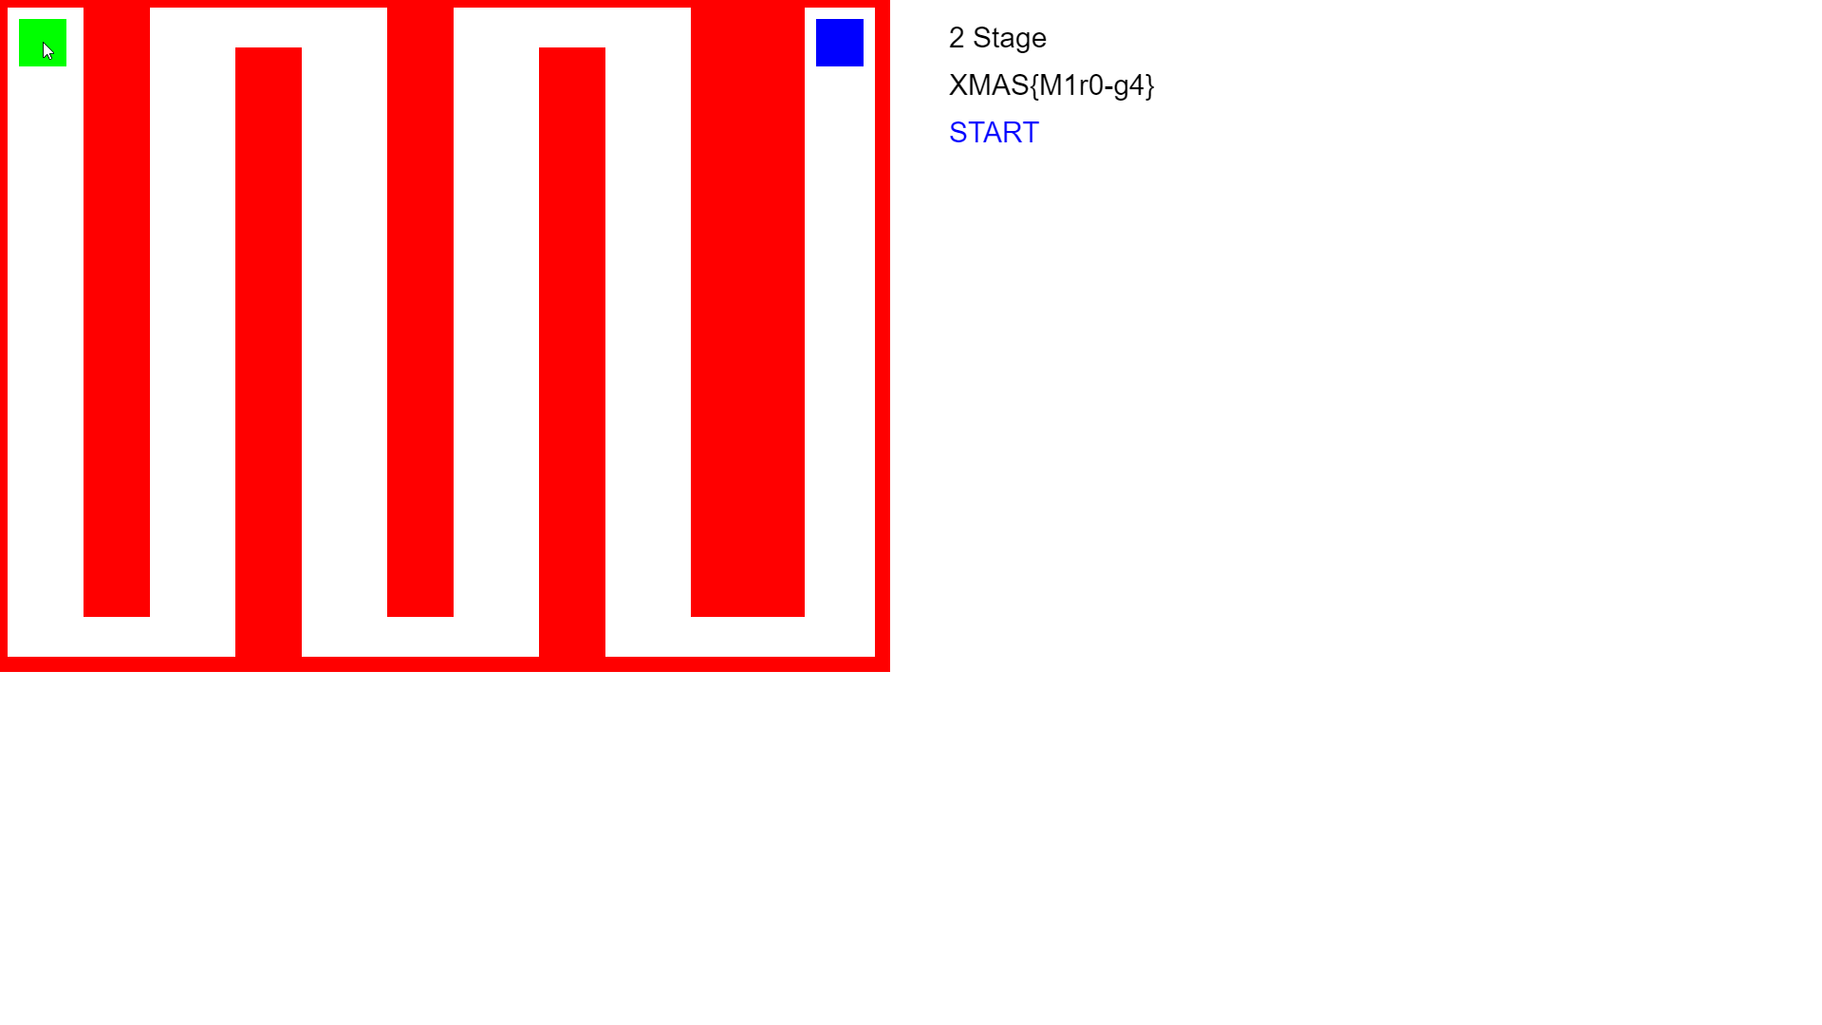
Misc_MIRO

Slide 21
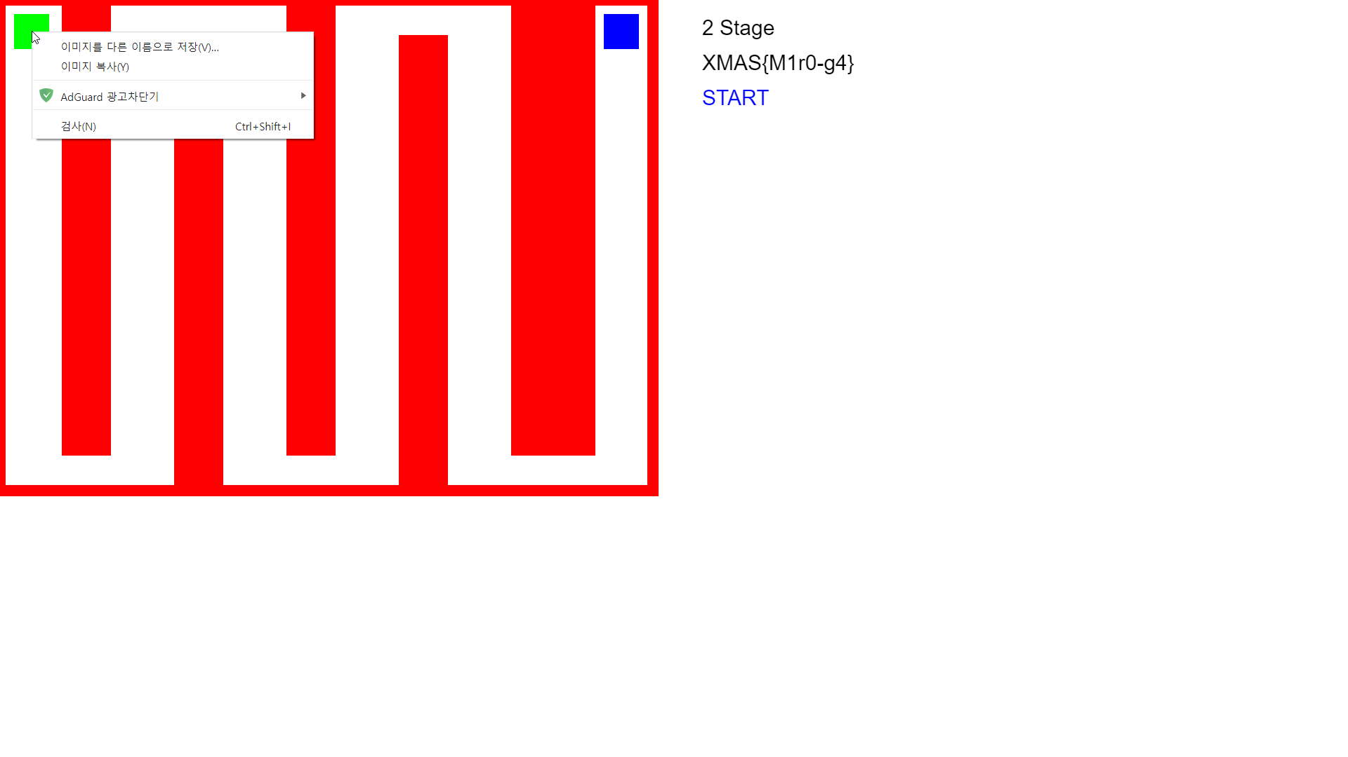
Misc_MIRO

Slide 22
Misc_MIRO

Slide 23
Misc_MIRO

Slide 24
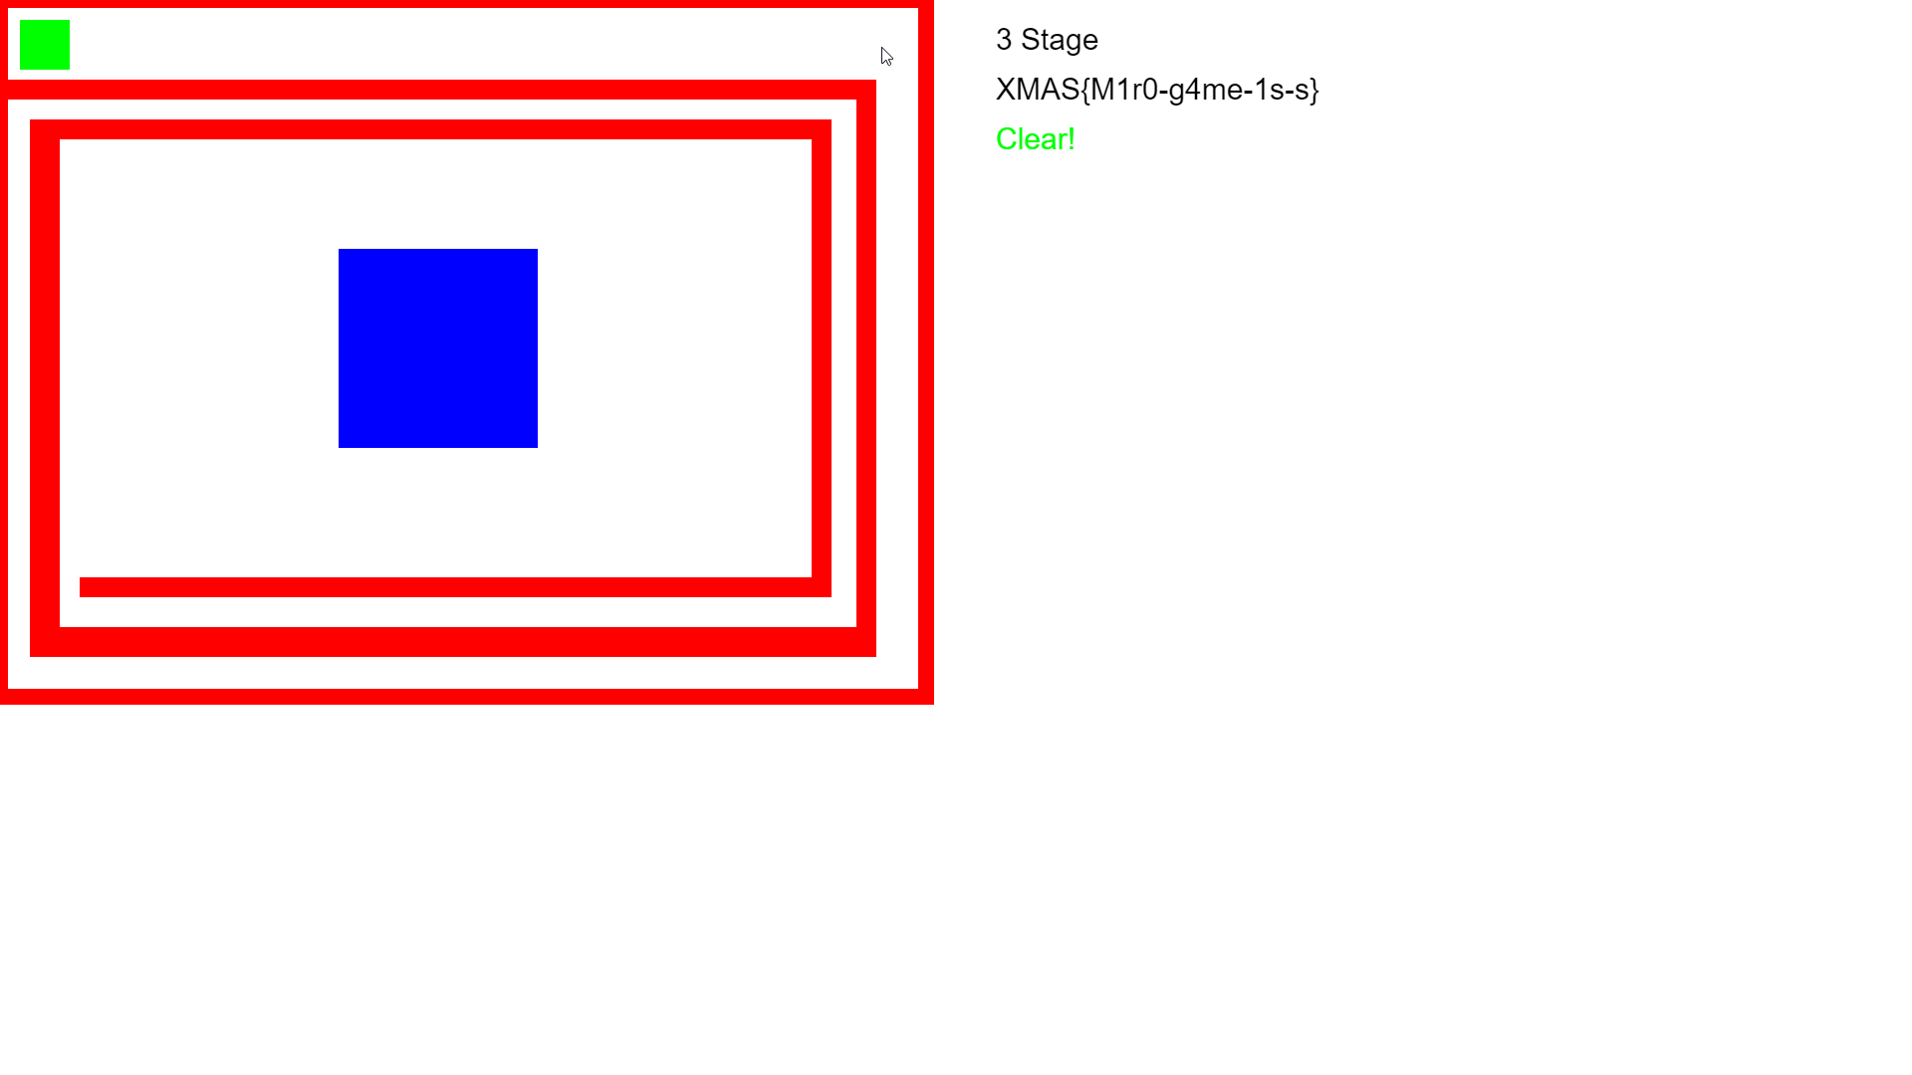
Misc_MIRO

Slide 25
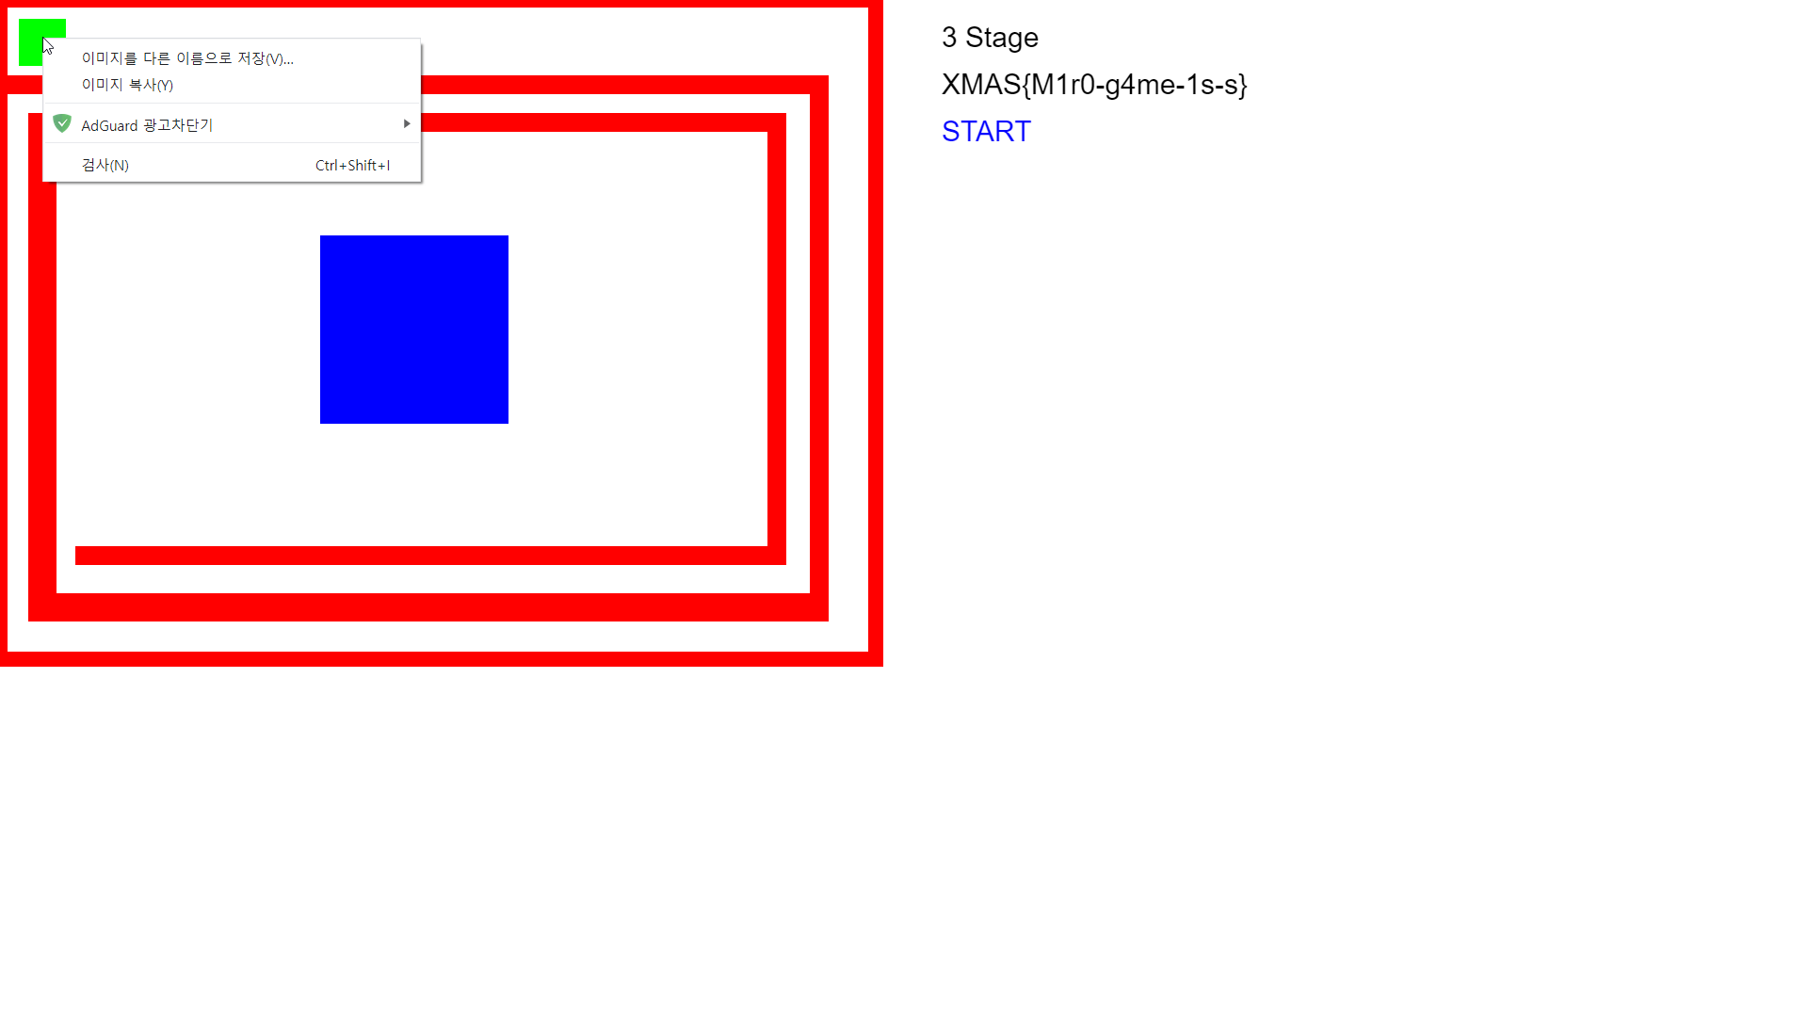
Misc_MIRO

Slide 26
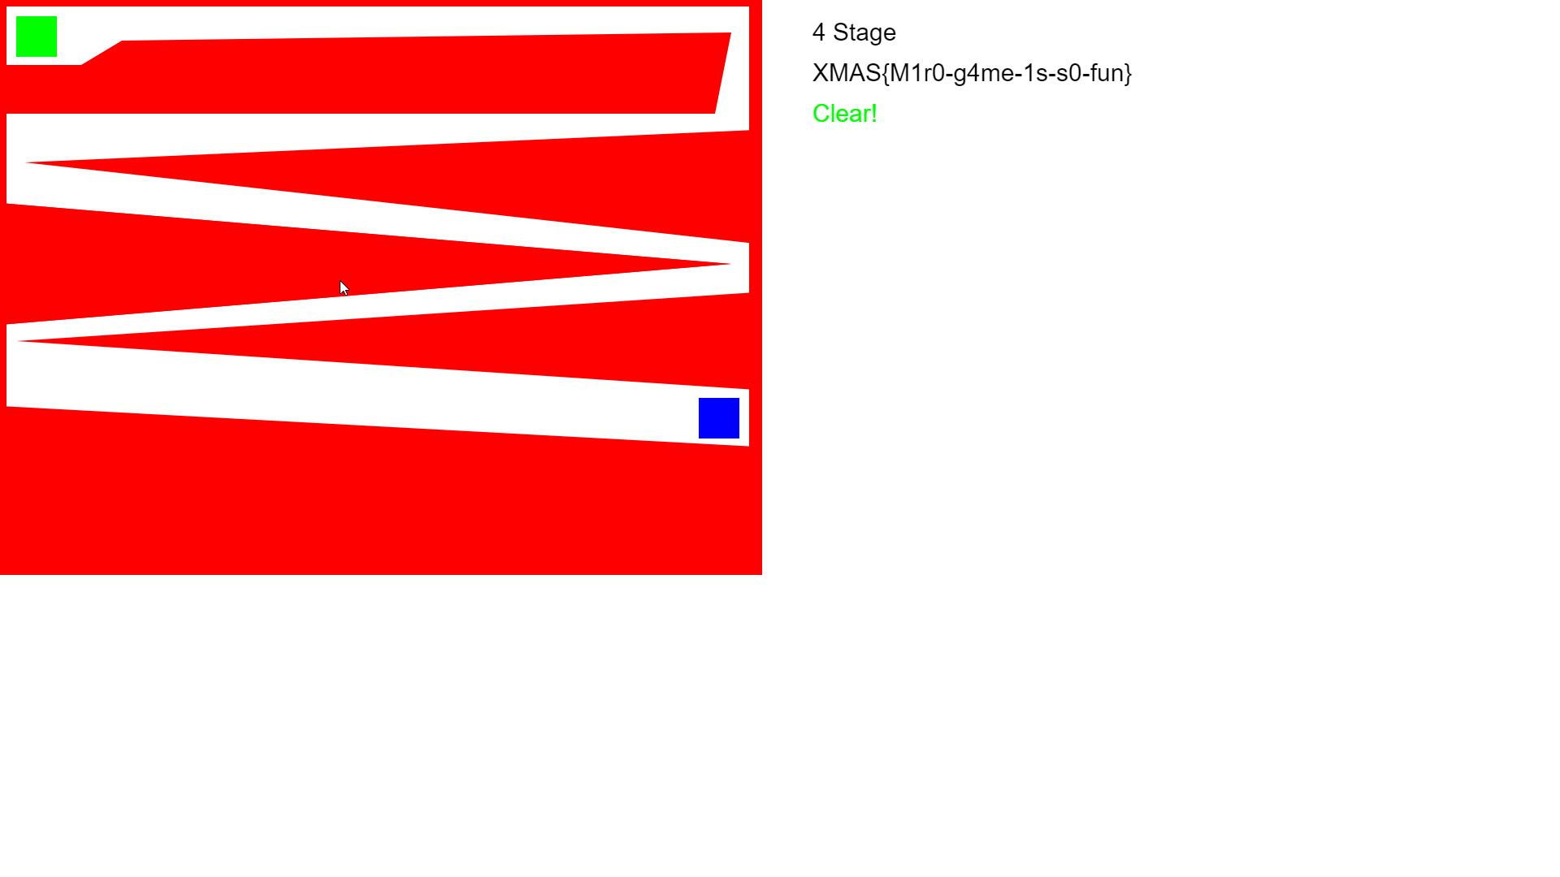
Misc_MIRO

Slide 27
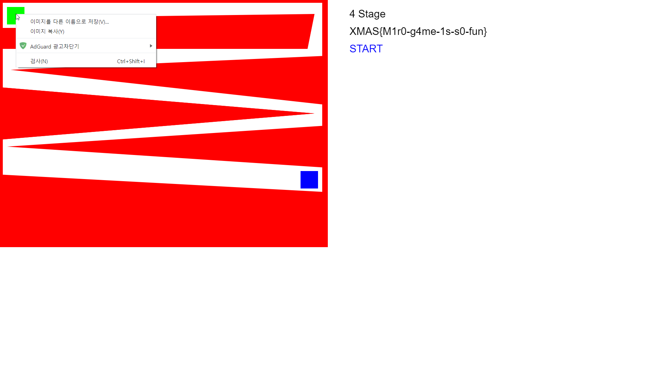
Misc_MIRO

Slide 28
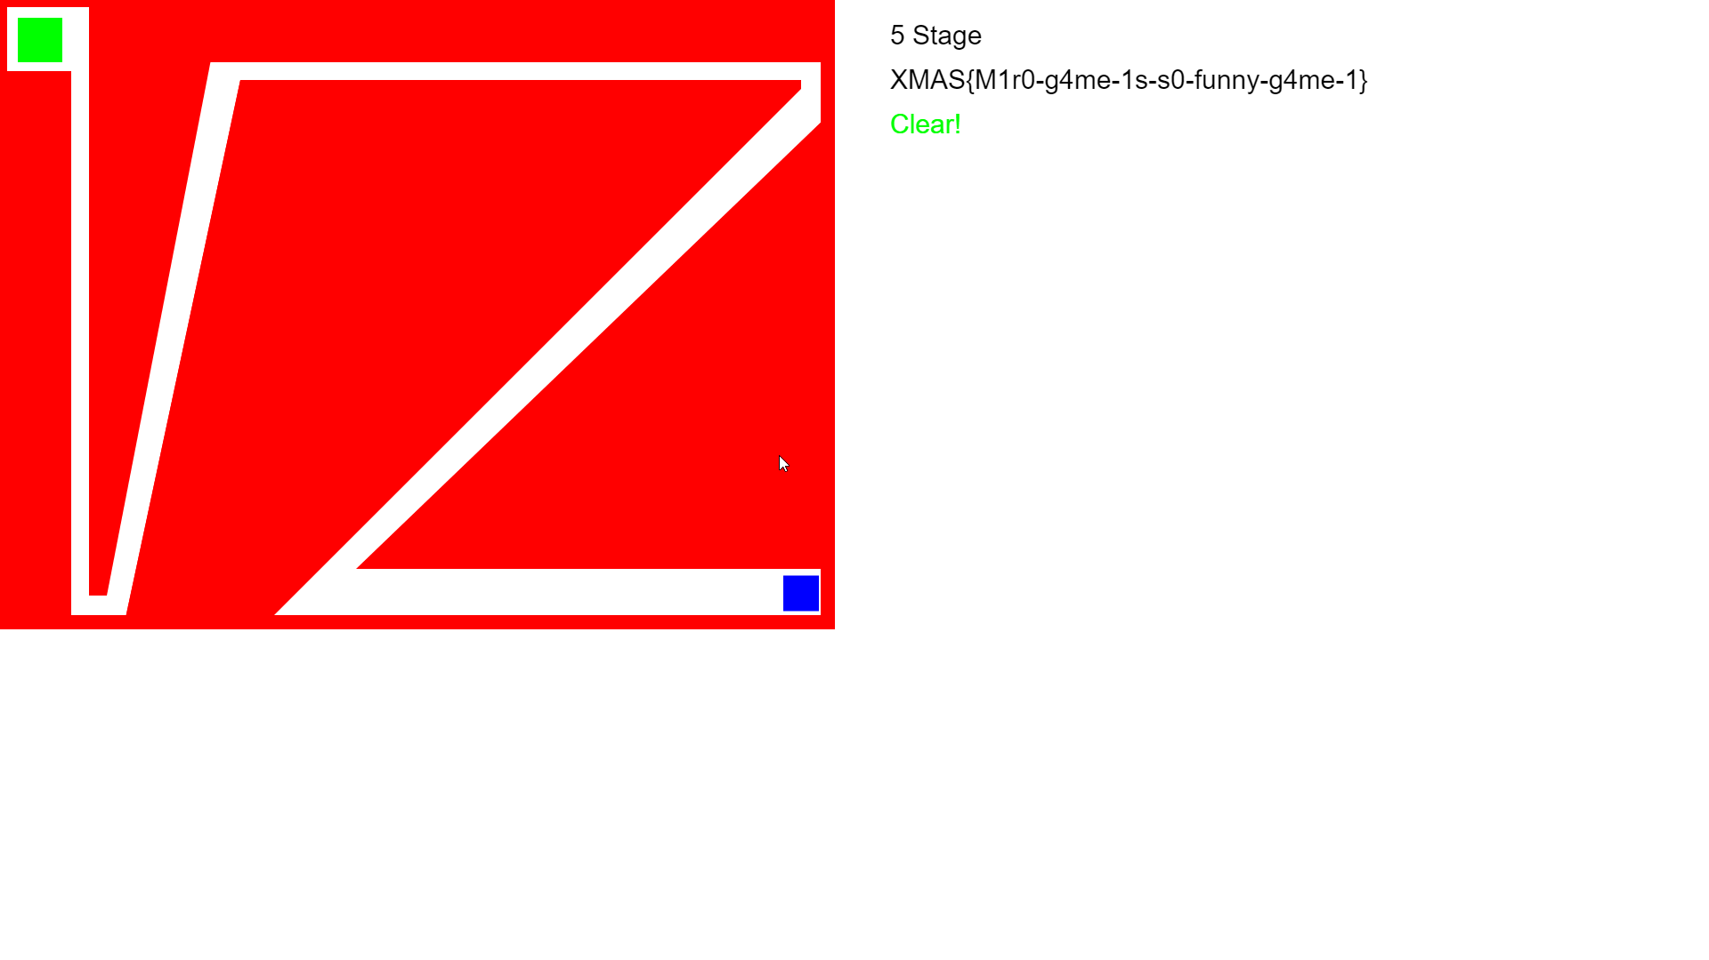
Misc_MIRO

Slide 29
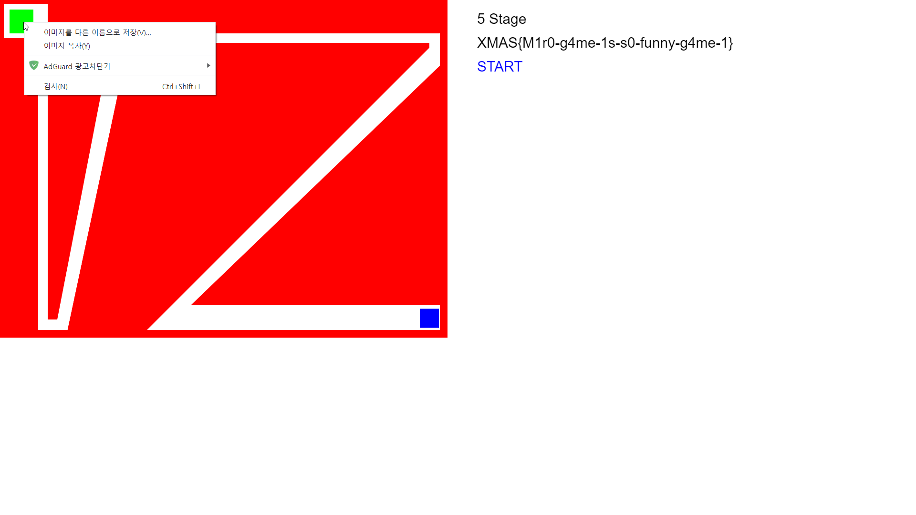
Misc_MIRO

Slide 30
Misc_MIRO

Slide 31
Misc_Thank you

Slide 32
Misc_Thank you

Slide 33
Misc_Thank you

Slide 34
Misc_Thank you

Slide 35
Misc_Thank you

Slide 36
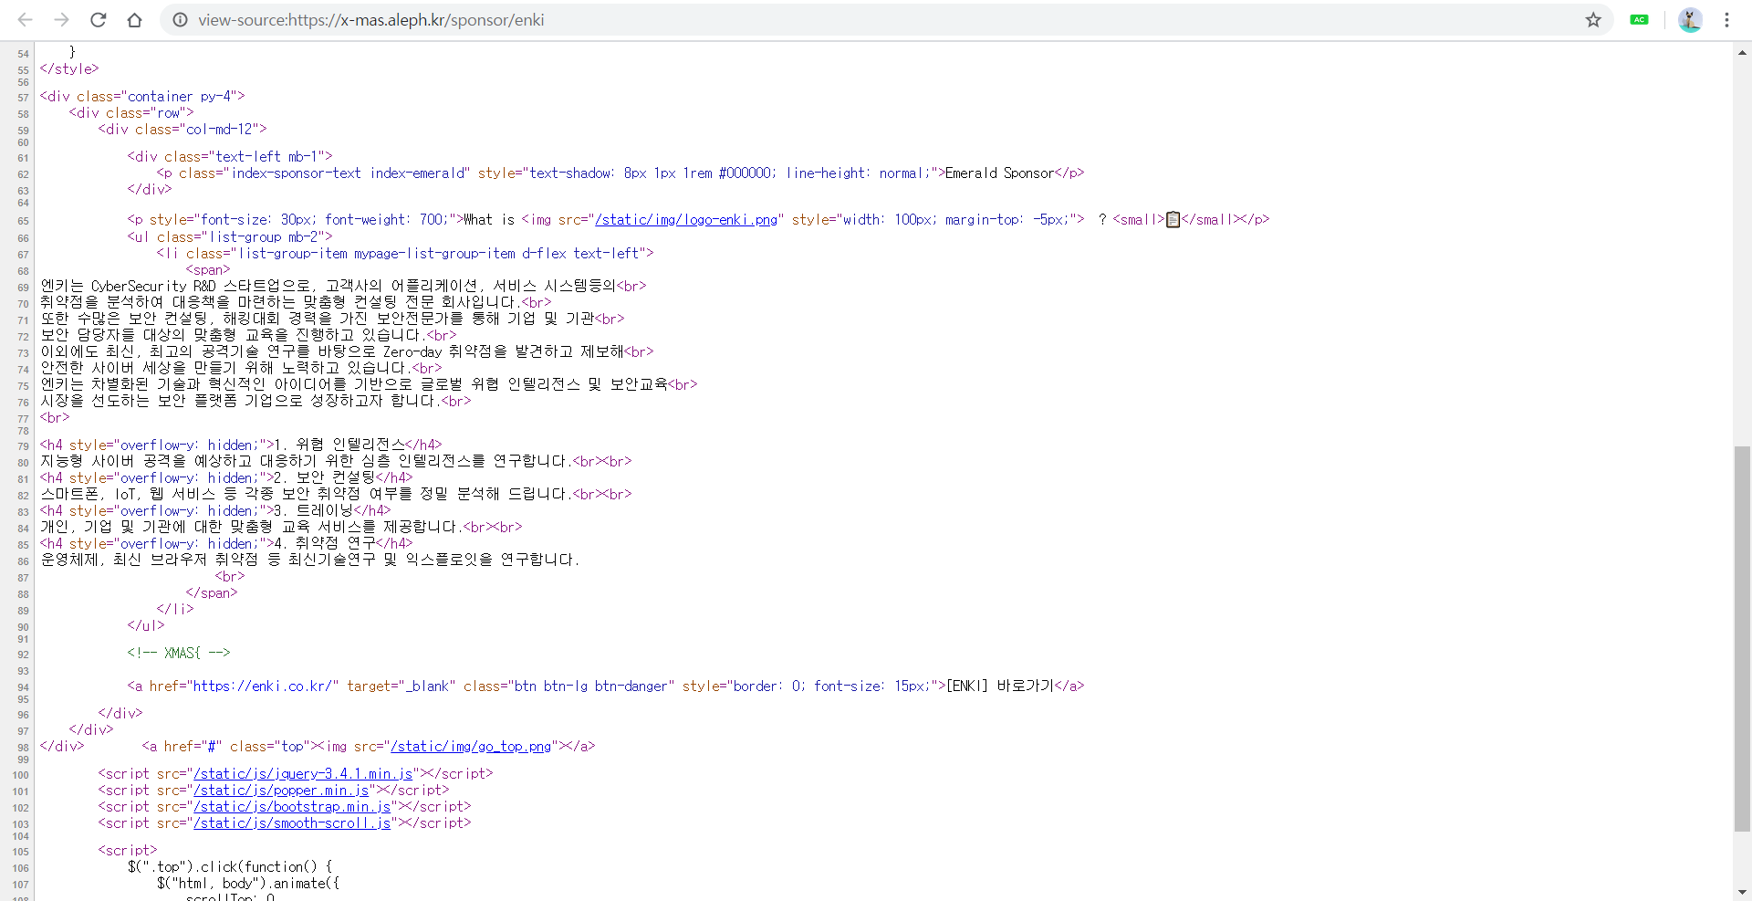
Misc_Thank you

Slide 37
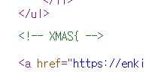
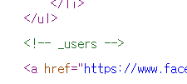
Misc_Thank you

Slide 38
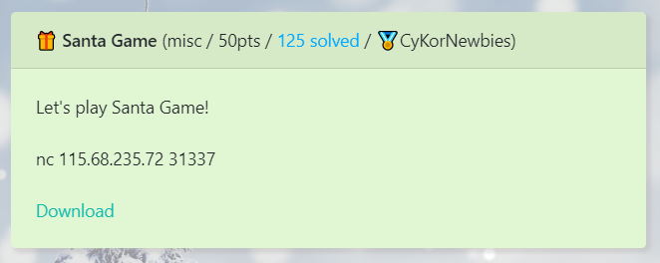
Misc_Santa Game

Slide 39
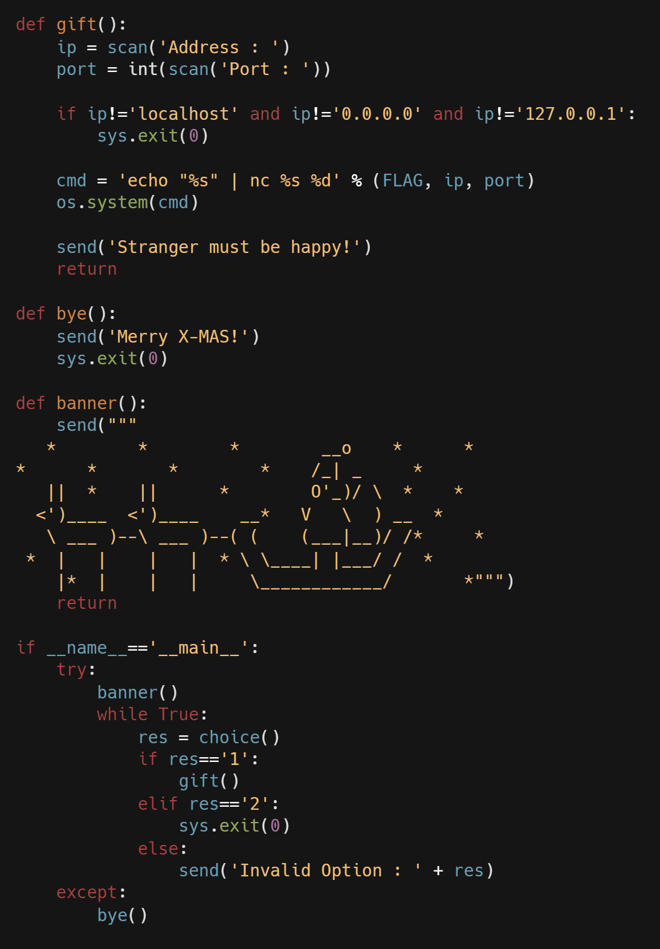
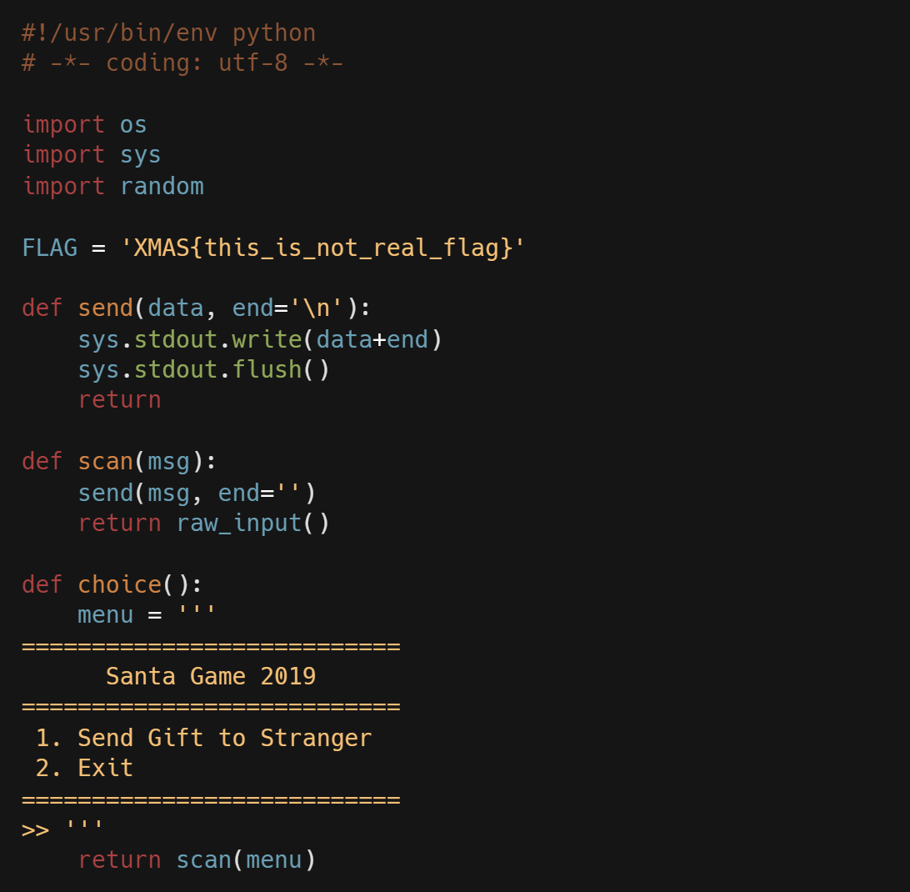
Misc_Santa Game

Slide 40
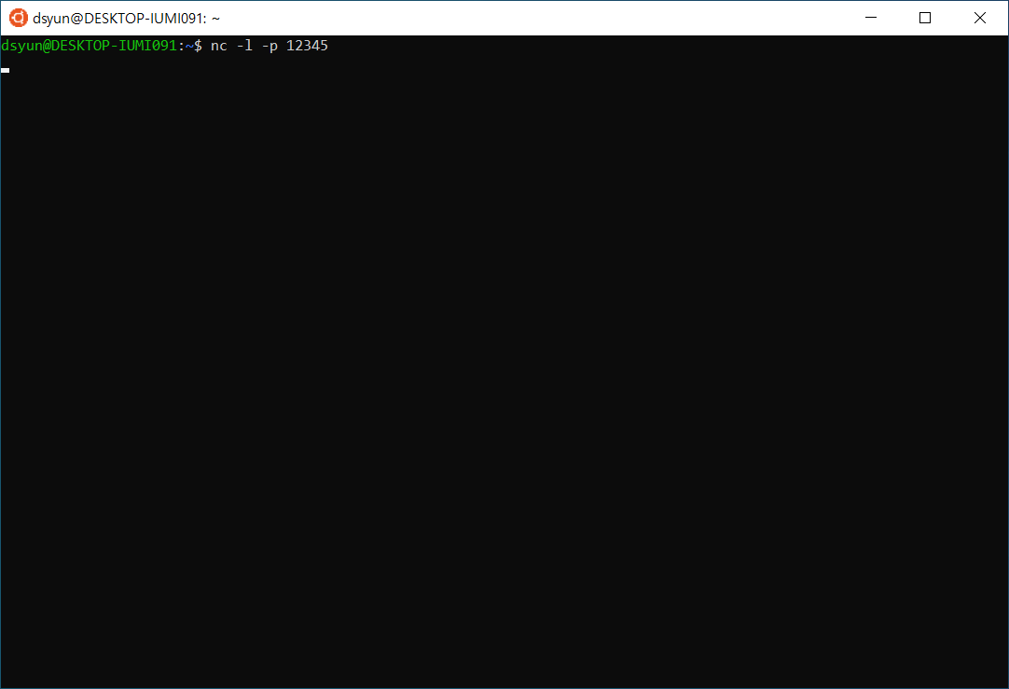
Misc_Santa Game

Slide 41
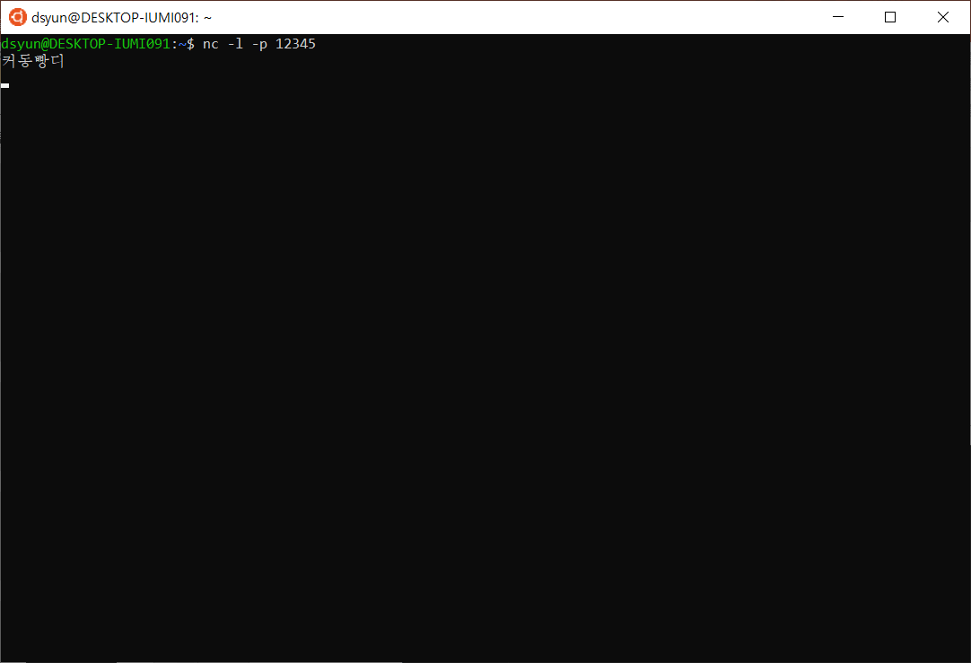
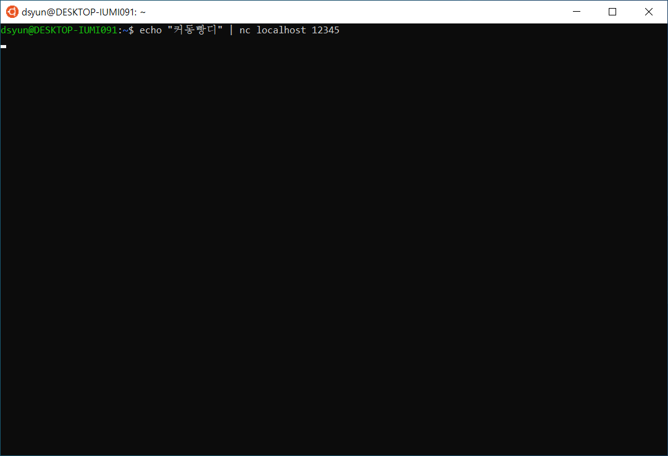
Misc_Santa Game

Slide 42
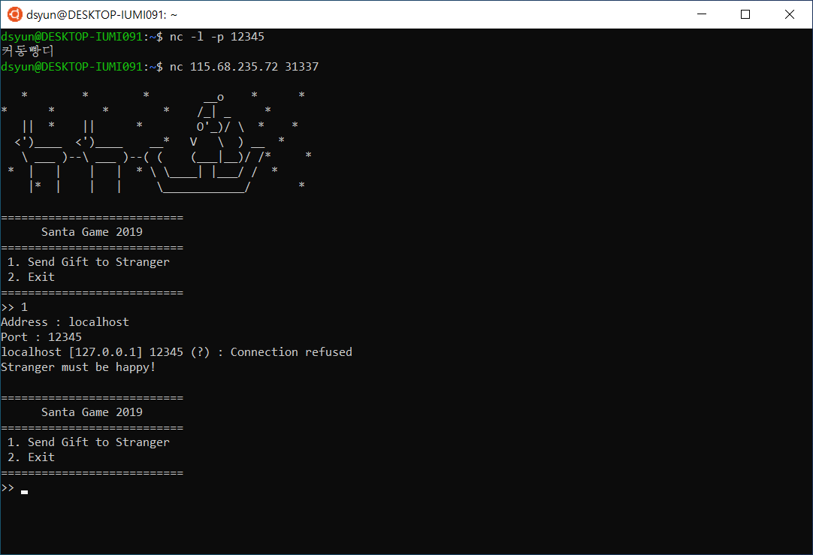
Misc_Santa Game

Slide 43
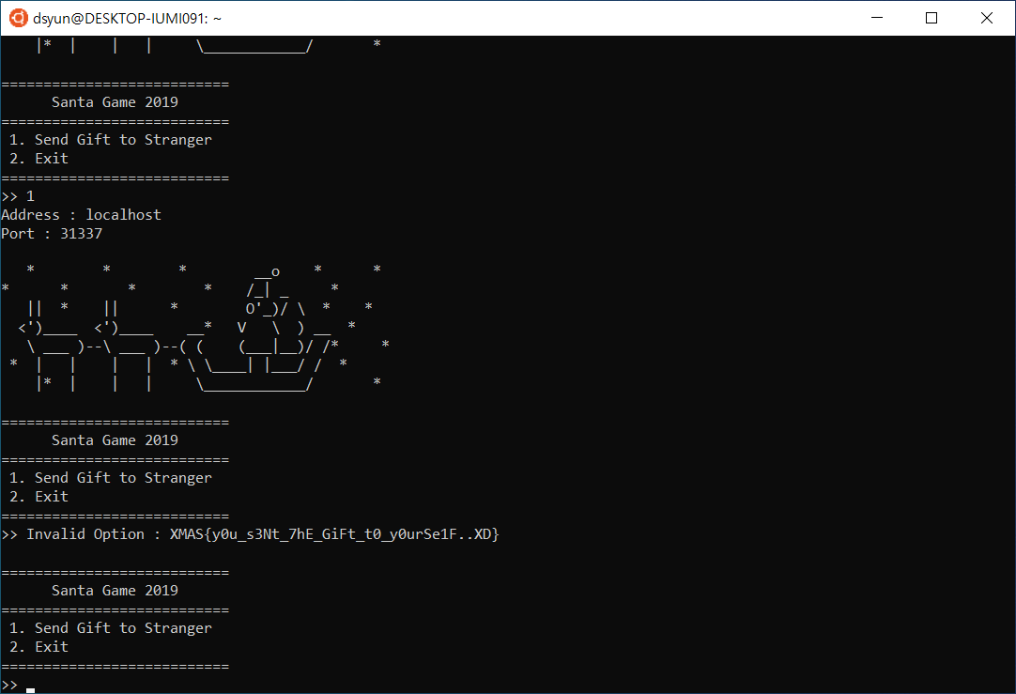
Misc_Santa Game

Slide 44
Misc_Strange Elephpant

Slide 45
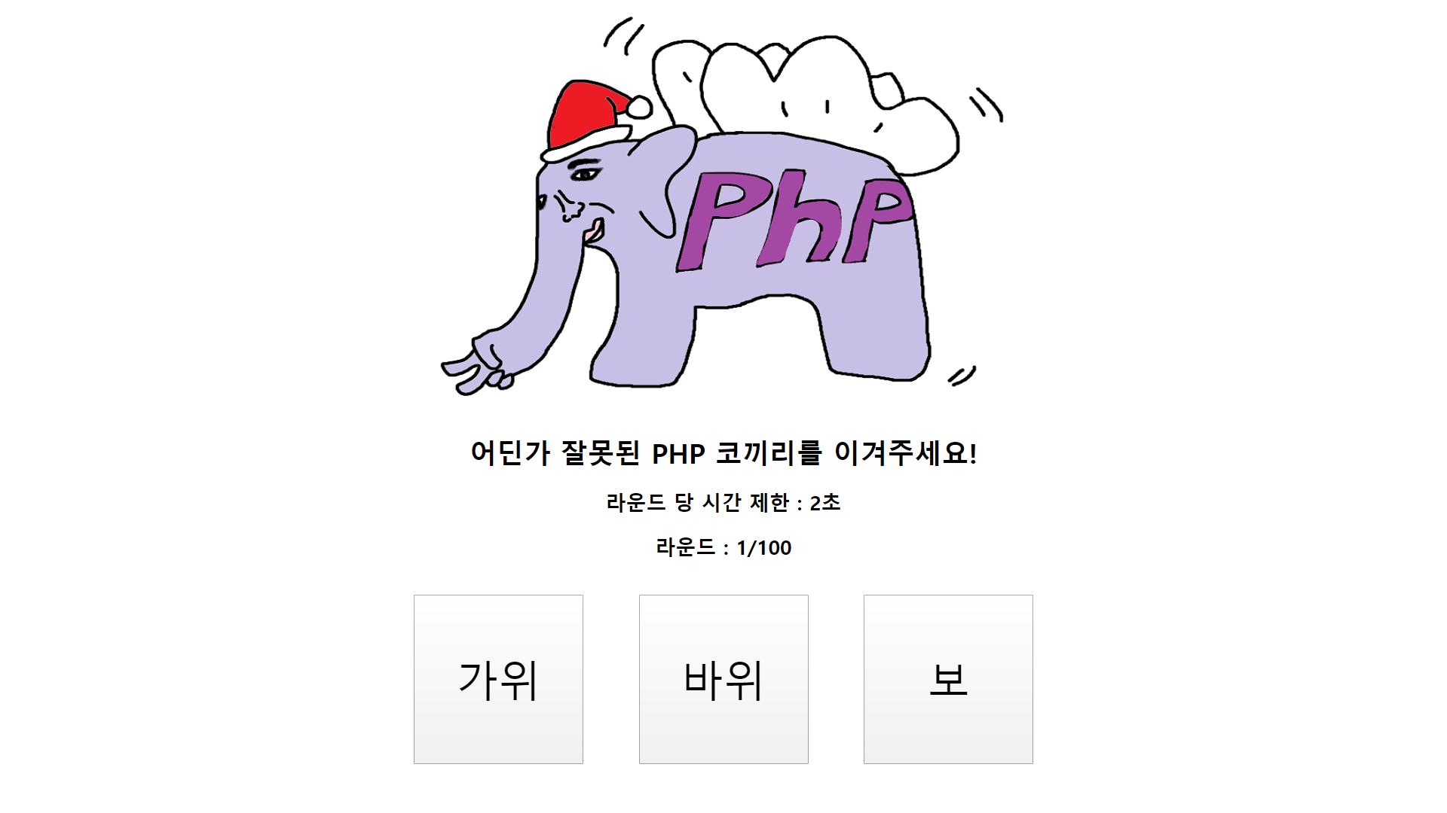
Misc_Strange Elephpant

Slide 46
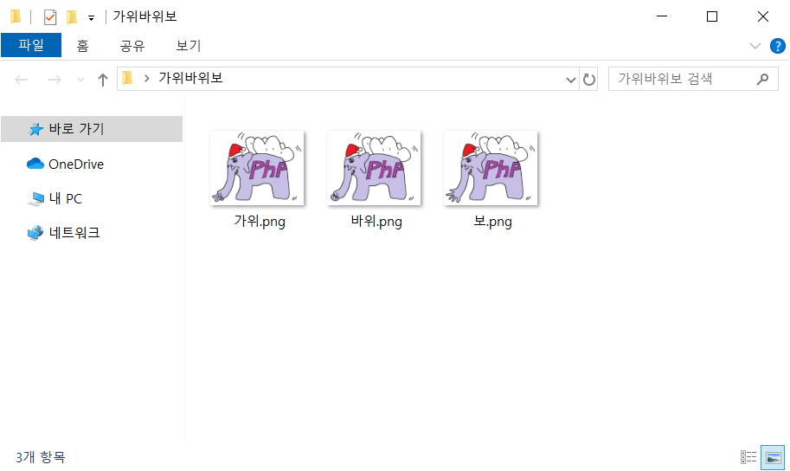
Misc_Strange Elephpant

Slide 47
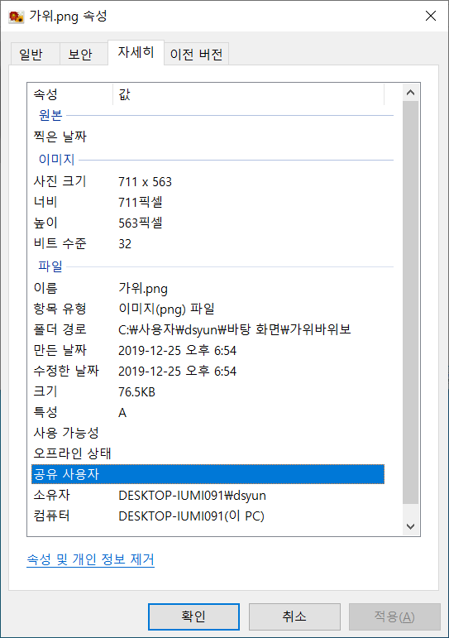
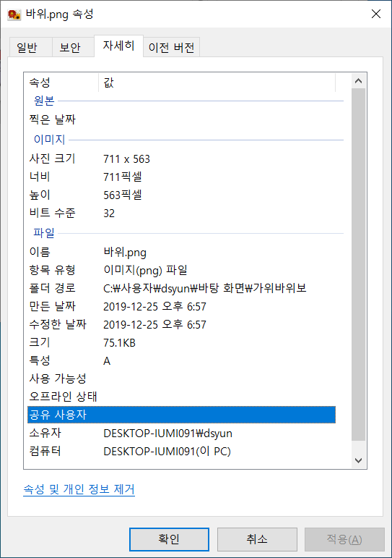
Misc_Strange Elephpant

Slide 48
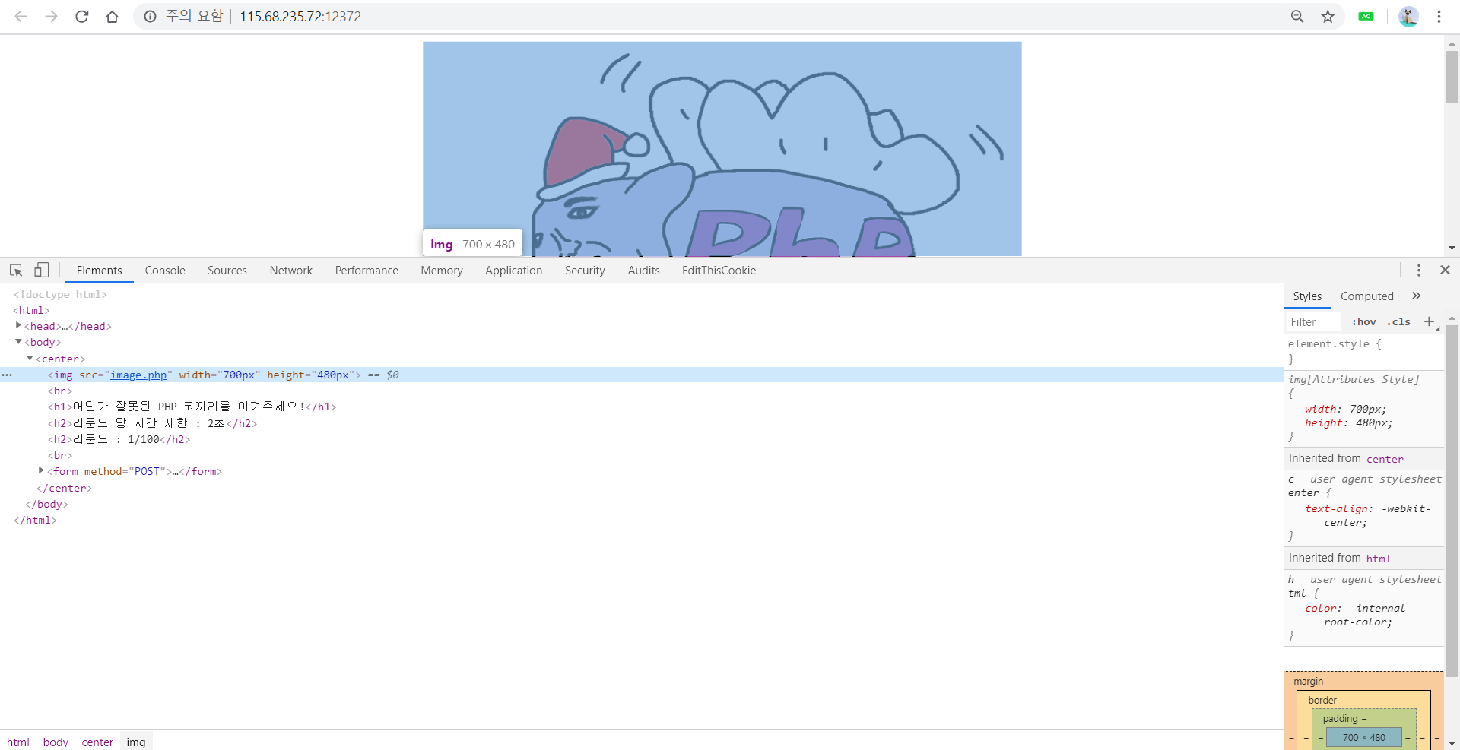
Misc_Strange Elephpant

Slide 49
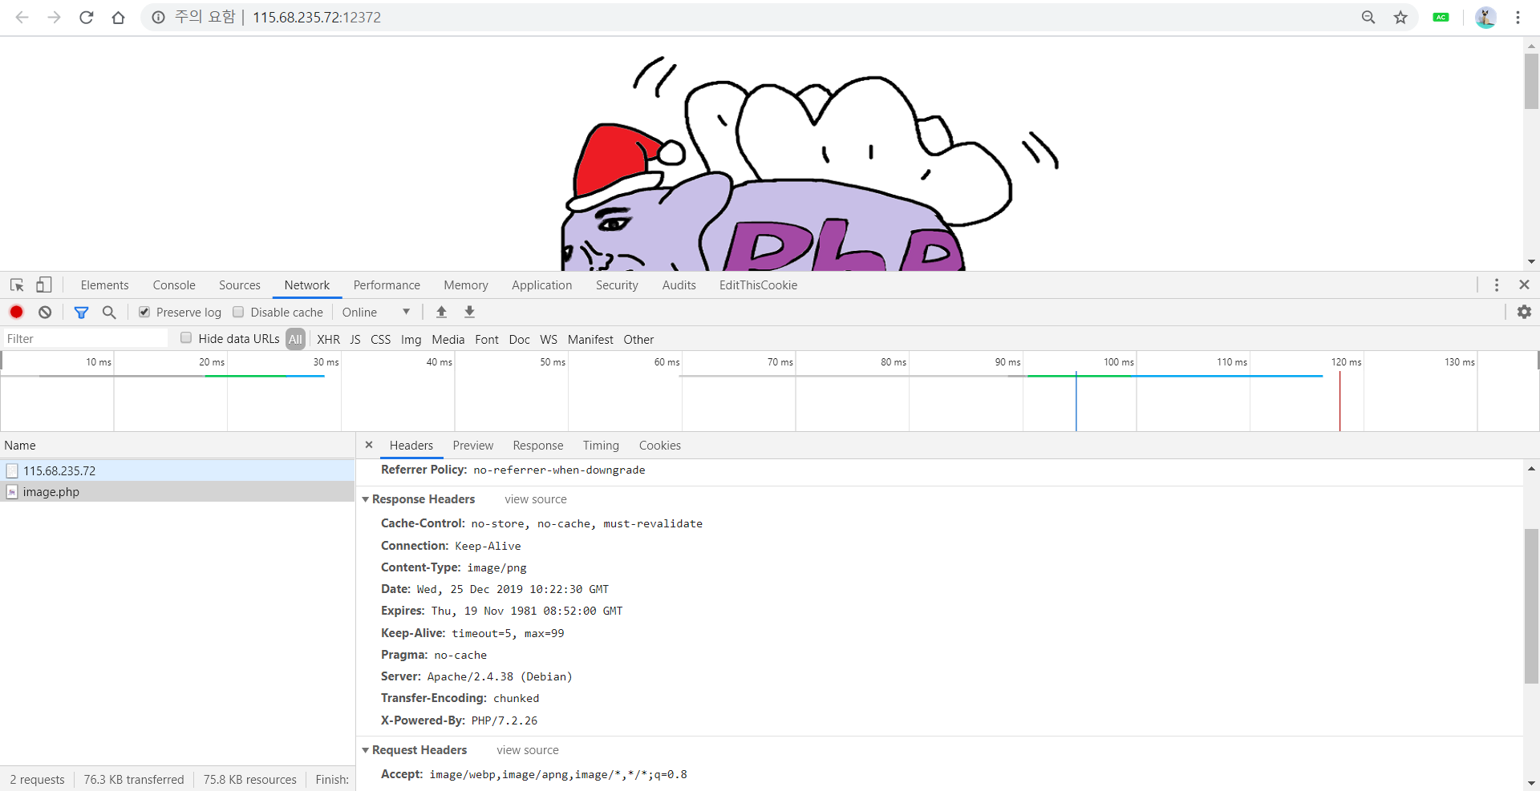
Misc_Strange Elephpant

Slide 50
Misc_Strange Elephpant
겨우 100번인데 피지컬로 몰아붙이자

Slide 51
Misc_Strange Elephpant
겨우 100번인데 피지컬로 몰아붙이자
2초는 생각보다 길었다

Slide 52
Web_watermelon

Slide 53
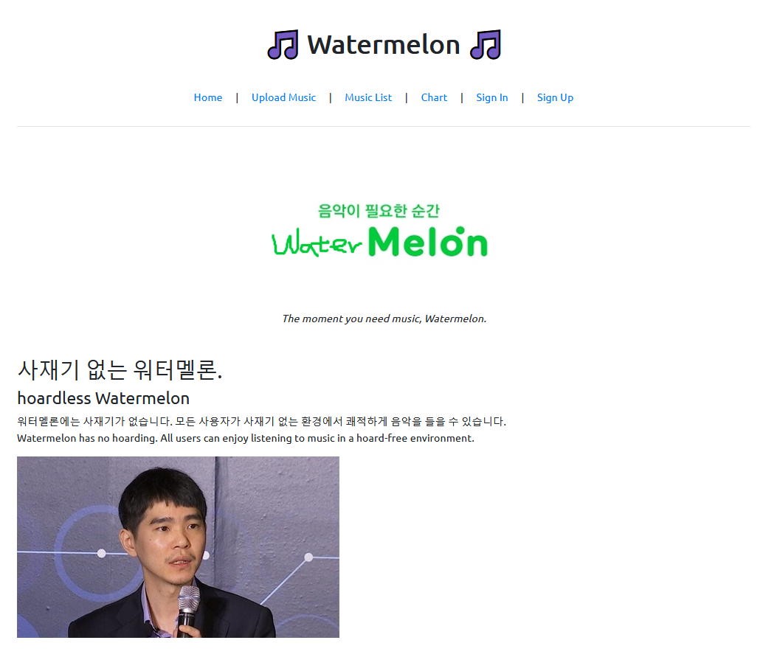
Web_watermelon

Slide 54
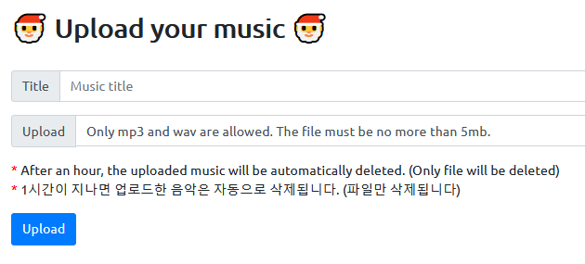
Web_watermelon
Upload Music 페이지

Slide 55
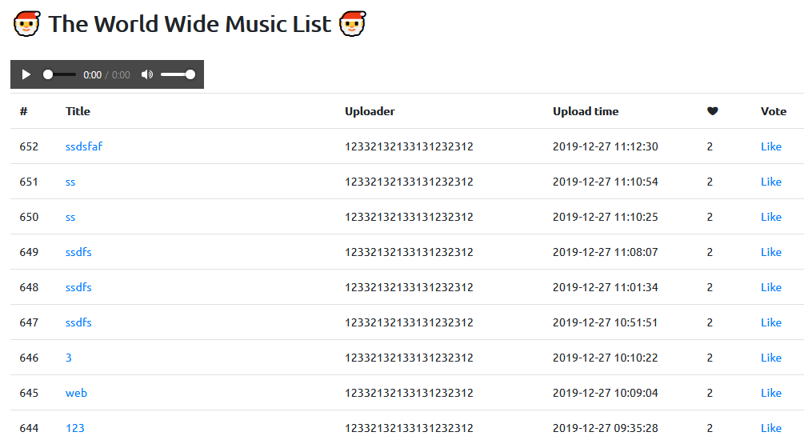
Web_watermelon
Music List 페이지

Slide 56
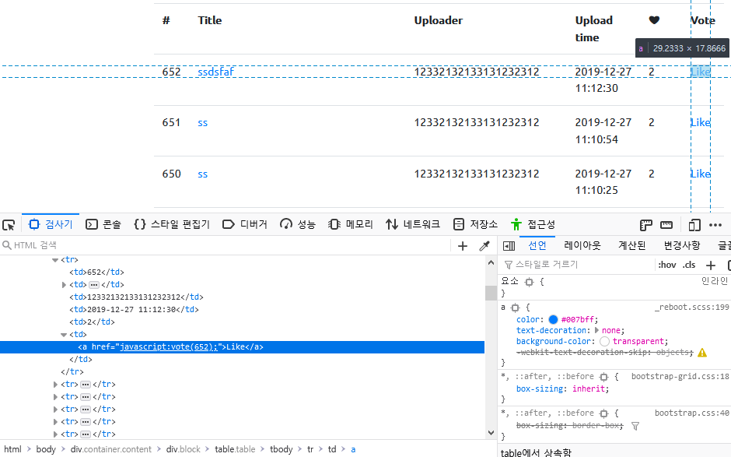
Web_watermelon
좋아요는 어떻게 되어있나 봤더니 자바스크립트에서 vote 함수를 호출한다

Slide 57
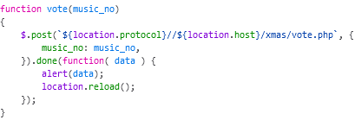
Web_watermelon
좋아요는 /xmas/vote.php에 POST method로 음악의 id를 전송한다

Slide 58
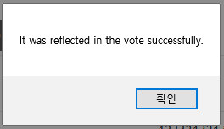
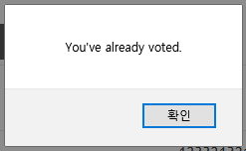
Web_watermelon
테스트를 해보면 계정 당 한 음악에 한 번의 Vote만 가능하다는 것을 알 수 있다.
그 말은? 여러 개의 아이디를 만들어서 Vote를 하면 된다!

Slide 59
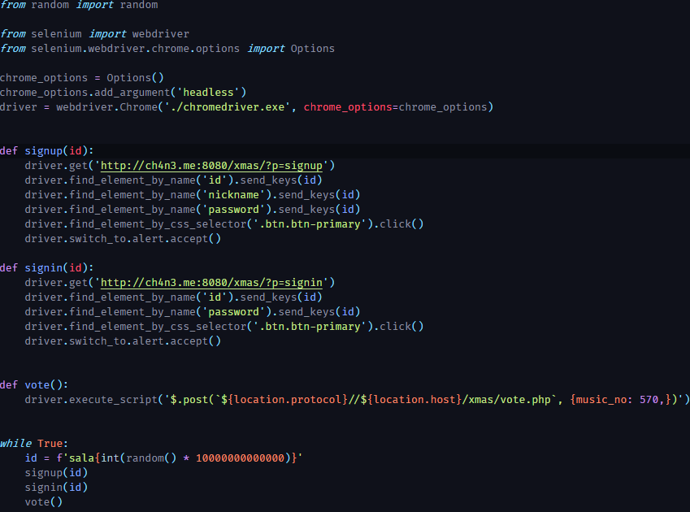
Web_watermelon

Slide 60
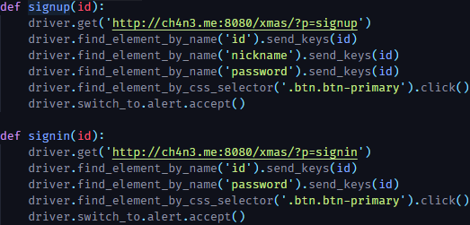
Web_watermelon
계정 아이디를 입력 받으면 회원가입하는 함수와 로그인하는 함수
어차피 사재기용으로 만드는 아이디이므로 아이디와 비밀번호는 같게 한다

Slide 61
Web_watermelon
아까 확인했던 vote 스크립트를 그대로 실행시킨다
대신 음악 ID는 내가 업로드한 음악의 ID로 고정시킨다

Slide 62
Web_watermelon
마지막으로 스크립트를 실행시키면 계속 아이디를 만들고, 로그인하고 Vote를 하도록 해주면 끝

Slide 63
Web_watermelon
음악 추천 수가 약 1200번을 넘기면 플래그를 얻을 수 있다

Slide 64
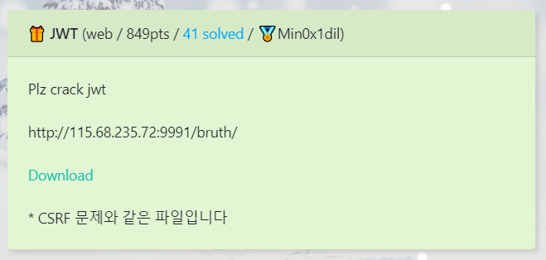
Web_JWT

Slide 65
Web_JWT
먼저 문제에 나온 주소로 들어가보자. 로그인을 하라는 메시지가 나온다

Slide 66
Web_JWT
로그인 페이지는 이렇게 생겼고, 가입 페이지도 특별히 다른건 없다

Slide 67
Web_JWT
가입 후 로그인을 하면 이런 페이지가 나온다. 플래그 받기를 눌러보자

Slide 68
Web_JWT
플래그 페이지에 접속하면 HTTP 403 Forbidden이 나온다. 즉 그냥 플래그를 받지는 못한다

Slide 69
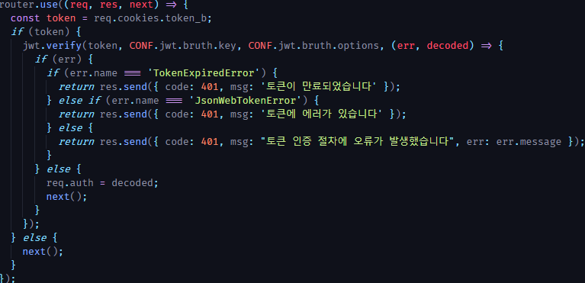
Web_JWT
문제 설명에 있었던 소스 코드를 다운로드해서 JWT 부분을 살펴보면 이런 미들웨어가 있다.
즉 모든 HTTP 처리를 할 때 JWT 토큰을 검증하는 절차를 가지고 있다.

Slide 70
Web_JWT
로그인 하는 부분을 살펴보니, 로그인에 성공하면 isAdmin값이 false인 JWT 토큰을 하나 발행해준다
이 토큰은 쿠키에 token_b라는 이름으로 저장된다.

Slide 71
Web_JWT
마지막으로 앞서 보았던 플래그 받기를 하면 나오는 페이지는 이렇게 작성되어 있다.
즉 로그인한 사용자가 isAdmin이 true일때만 플래그를 준다는 소리.
이 문제의 목적은 isAdmin을 true로 만드는 것이라는 것을 알 수 있다.

Slide 72
Web_JWT
JWT를 만드는데 사용하는 CONF.jwt는 어떻게 되어있나 봤더니 key 값을 숨겨놓았다.
대신 숫자만 사용하며 8자리라는 힌트를 얻을 수 있다.

Slide 73
Web_JWT
잠깐 쿠키에 저장된 JWT을 살펴보자.

Slide 74
Web_JWT
JWT는 이렇게 .으로 구분되며,
첫 부분은 JWT 헤더,
두번째는 세션 데이터(Payload),
마지막은 검증을 위한 서명 값이 들어간다

Slide 75
Web_JWT
JWT 서명 값은 JWT를 만드는데 사용한 Key와 Header, Payload의 데이터가 같다면 항상 똑같다.
우리는 Header와 Payload, 서명 값을 알고 있으니 Key만 찾아내면 된다.

Slide 76
Web_JWT
Key를 브루트포싱하여 찾아내는 코드를 작성했다. 00000000~99999999까지 모든 Key 값을 대상으로
JWT 토큰을 만들어보고, 서명 값이 우리가 이전에 발급받은 JWT 서명 값과 일치한다면 Key를 찾은것이다.

Slide 77
Web_JWT
스크립트 돌려놓고 히오스를 하고 있으면 정답이 나온다.
Key값은 40906795이다.
이제 isAdmin을 true로 바꿔서 새로운 JWT 토큰을 만들자

Slide 78
Web_JWT
새로운 JWT 토큰

Slide 79
Web_JWT
쿠키를 수정할 수 있는 확장 프로그램을 사용해서 토큰을 바꿔치기 하자

Slide 80
Web_JWT
이제 홈페이지에서 플래그 받기 버튼을 누르면 성공!

Slide 81
Crypto_christmas pockets

Slide 82
Crypto_christmas pockets
문제를 다운받으면 파일 두개가 있다.
Output
암호의 공개키와 암호문이 저장되어있는 파일
암호는
1304d3988965eceeb40dd91a7c97c0e04851d0a362d6b8b671ef8471568cf685df8f09ed8d55ca9a3383f846ac74fc4b7d468387154f4f6dc7
이고 공개키는 개많다.
Prob
암호화 방법에 대한 python 코드가 담겨있는 파일
놀랍게도 복호화하는 함수도 있어서 갖다 쓰면된다.

Slide 83
Crypto_christmas pockets
Decrypt함수
def decrypt(self,enc):
enc = int(enc,16)
inv = int(gmpy.invert(self.mul, self.mod))
m = inv * enc % self.mod
s = ''
for i in reversed(self.pocket):
if m >= i:
m -= i
s += '1'
else:
s += '0'
s = binascii.unhexlify(hex(int(s[::-1],2))[2:])
return s

Slide 84
Crypto_christmas pockets
우리가 알고있는 것은 무엇?
- public key
- 암호문
우리가 알아야할 것은 무엇?
- mod
- mul
- pocket

Slide 85
Crypto_christmas pockets
공개키 생성 함수
def gen_key(self):
self.pocket = [randint(1,10)]
for i in range(8 * self.max_string_len - 1):
s = sum(self.pocket)
self.pocket.append(s + randint(s, s*3))
s = sum(self.pocket)
self.mod = randint(s, s*3)
self.mul = randint(1,self.mod)
while gcd(self.mul,self.mod) != 1:
self.mul = randint(1,self.mod)
self.pubkey = list(map(lambda x : self.mul * x % self.mod, self.pocket))

Slide 86
Crypto_christmas pockets
Pocket의 첫 숫자는 가능한 범위가 매우 작다 ( 1~10)
가면 갈수록 랜덤의 범위가 커진다!
두번째 숫자의 범위는 2*첫숫자와 4*첫숫자의 사이이다.
따라서 아무리 커봐야 20의 범위
-> 10*20의 경우를 brute force하여 가능한 mul과 mod의 값들의 후보를 구하자.

Slide 87
Crypto_christmas pockets
Pocket의 첫 두숫자 : p1, p2
Pubkey의 첫 두숫자 : x1, x2
그러면 다음 식을 만족한다.
1. p1 * mul % mod = x1
2. p2 * mul % mod = x2
이는 적절한 정수 t1, t2가 존재하여
1. p1*mul – t1*mod = x1
2. p2*mul – t2*mod = x2

Slide 88
Crypto_christmas pockets
1. p1*mul – t1*mod = x1
2. p2*mul – t2*mod = x2
X1,x2는 주어진 값이므로,
우리는 만약 p1, p2, t1, t2가 정해진다면 우리는 연립일차방정식을 풀어서 mul과 mod의 값을 구할수 있다.
우리는 다음과 같은 추가조건 또한 존재
1) 1<=p1<=10, 2p1<=p2<=4p1
2) mul, mod는 자연수
3) mul<mod -> p1>t1 and p2>t2
4) gcd(mul, mod)=1

Slide 89
Crypto_christmas pockets
이 조건을 만족한 mul,mod 쌍은 총 132개이고, 각각에 대해서 pocket을 구한 후, decrypt를 해보면 132개중에서 그럴듯해보이는 flag를 찾을 수 있다.

Slide 90
Finish
The Salamander @ Baekjoon Best Conference

